Slide 1

İNSAN VE ÇEVRE ETKİLEŞİMİ

Slide 2
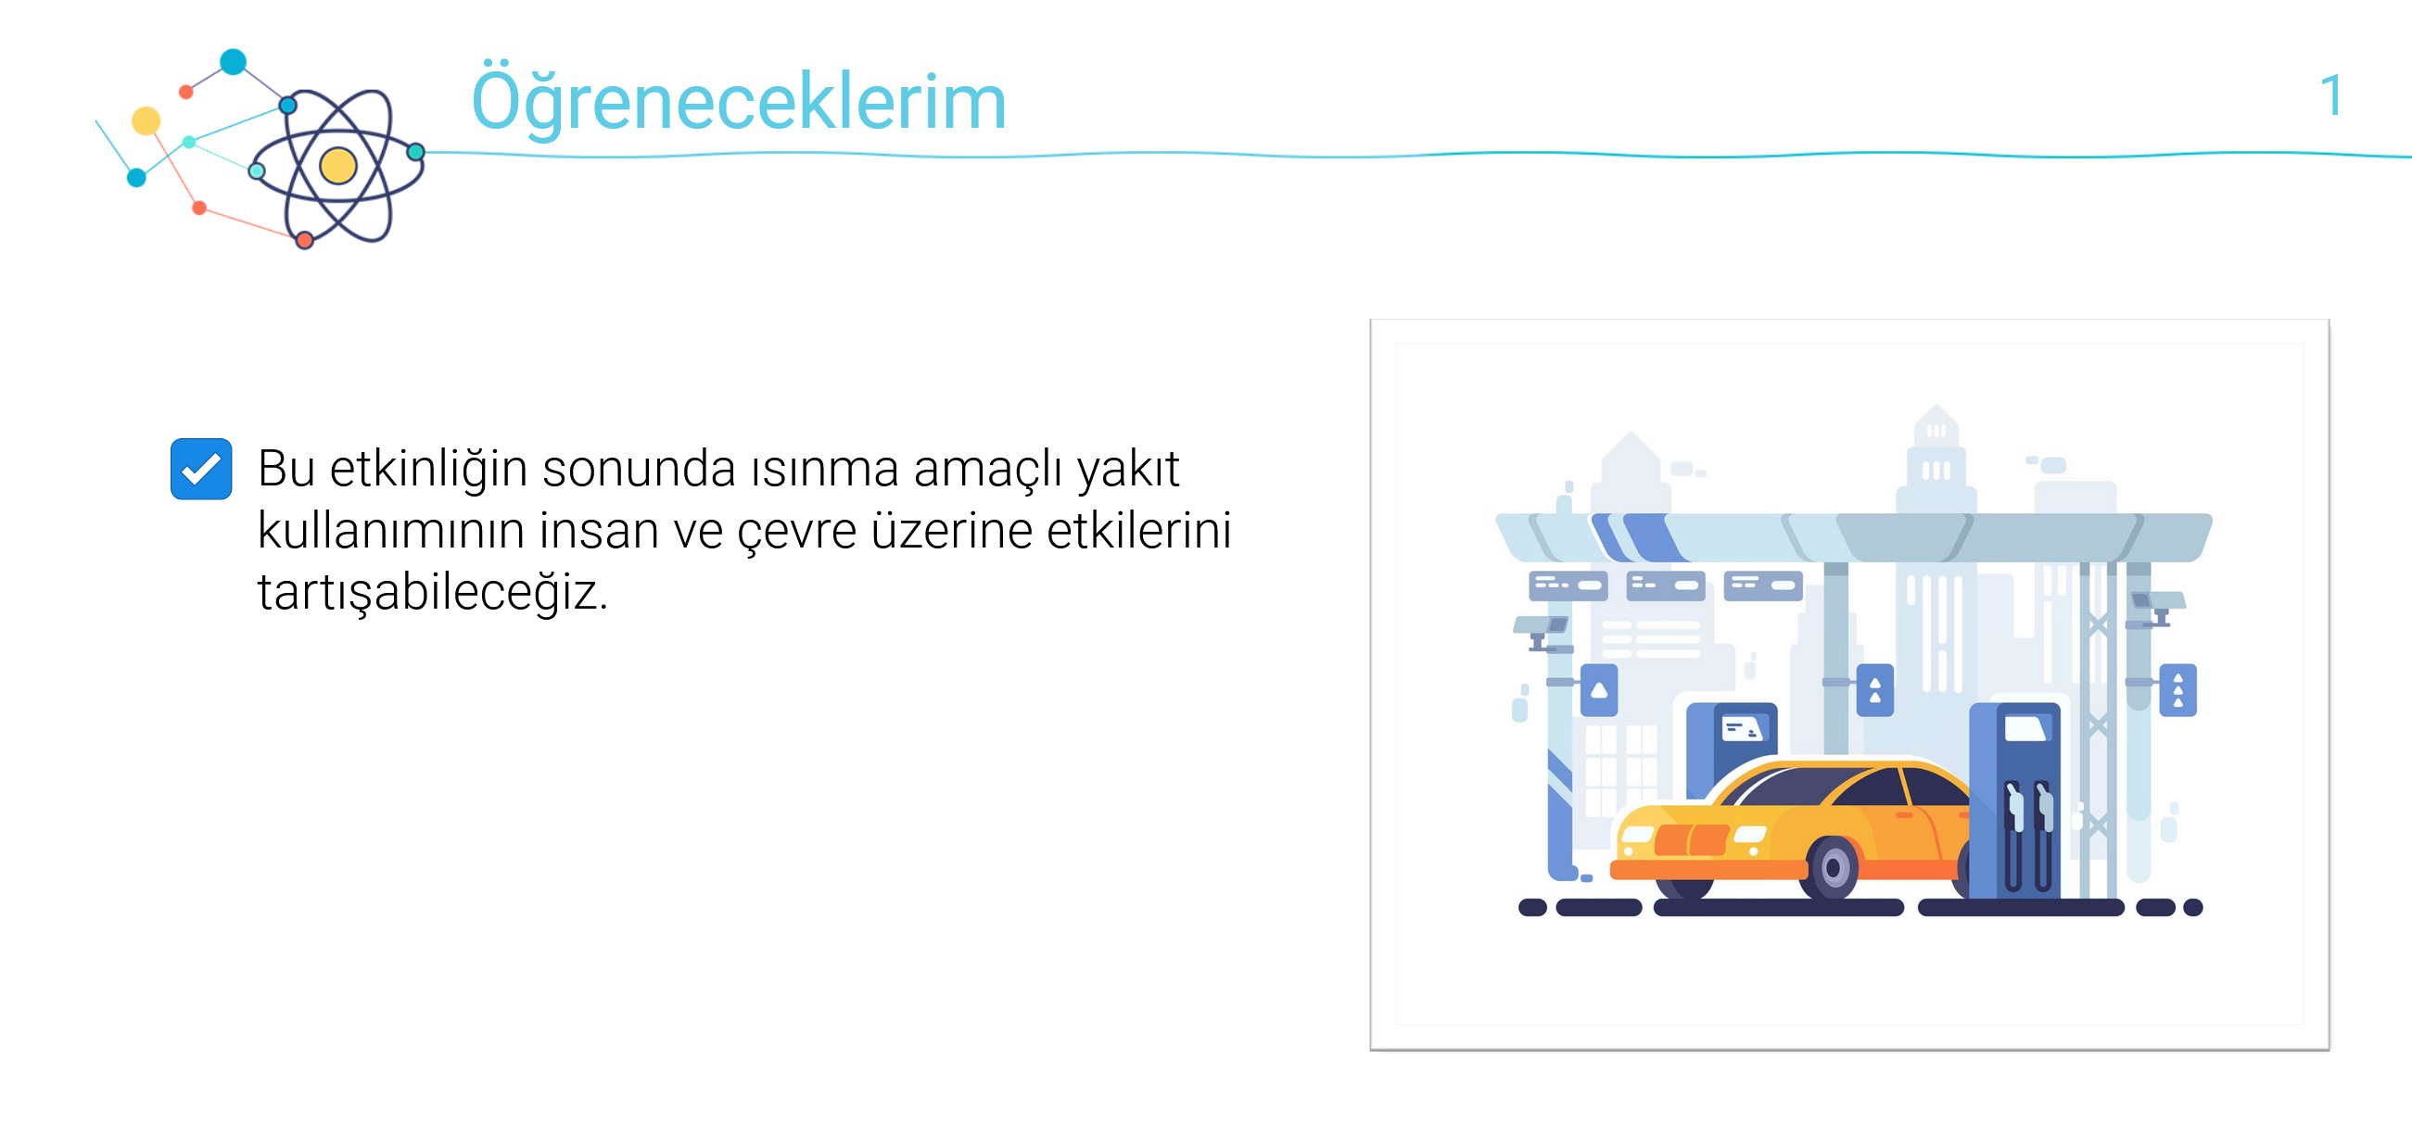

Slide 3
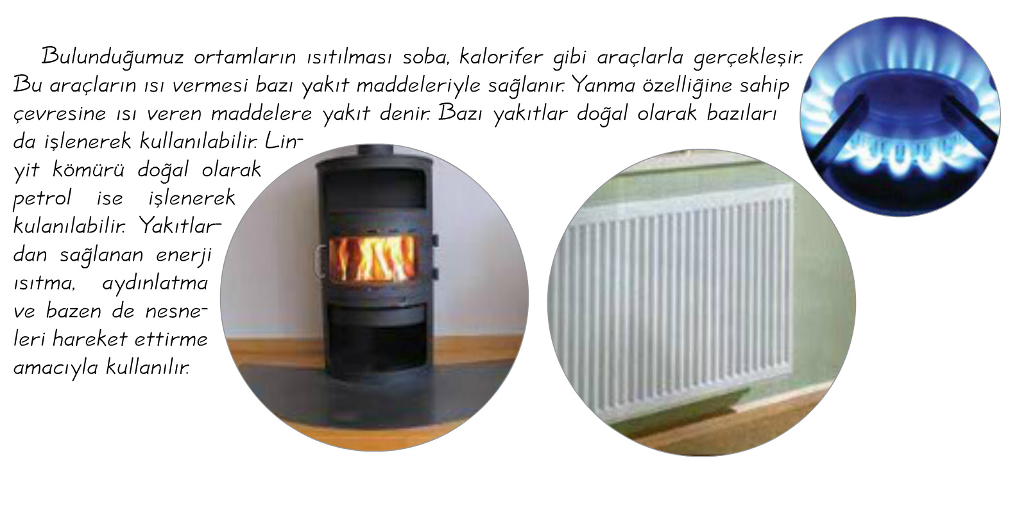
Yakıtlar depolanmış enerji kaynaklarıdır.
Yakıtların yanabilmesi için oksijen gazı gerekmektedir.

Slide 4
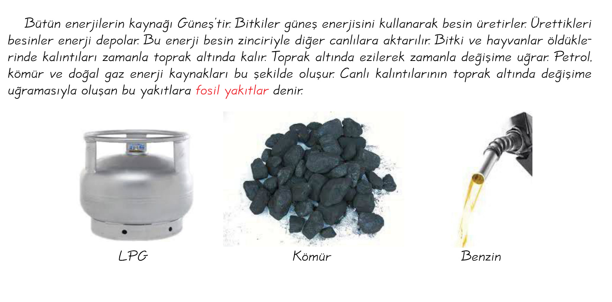
Kömür en yaygın kullanılan fosil yakıttır.

Slide 5
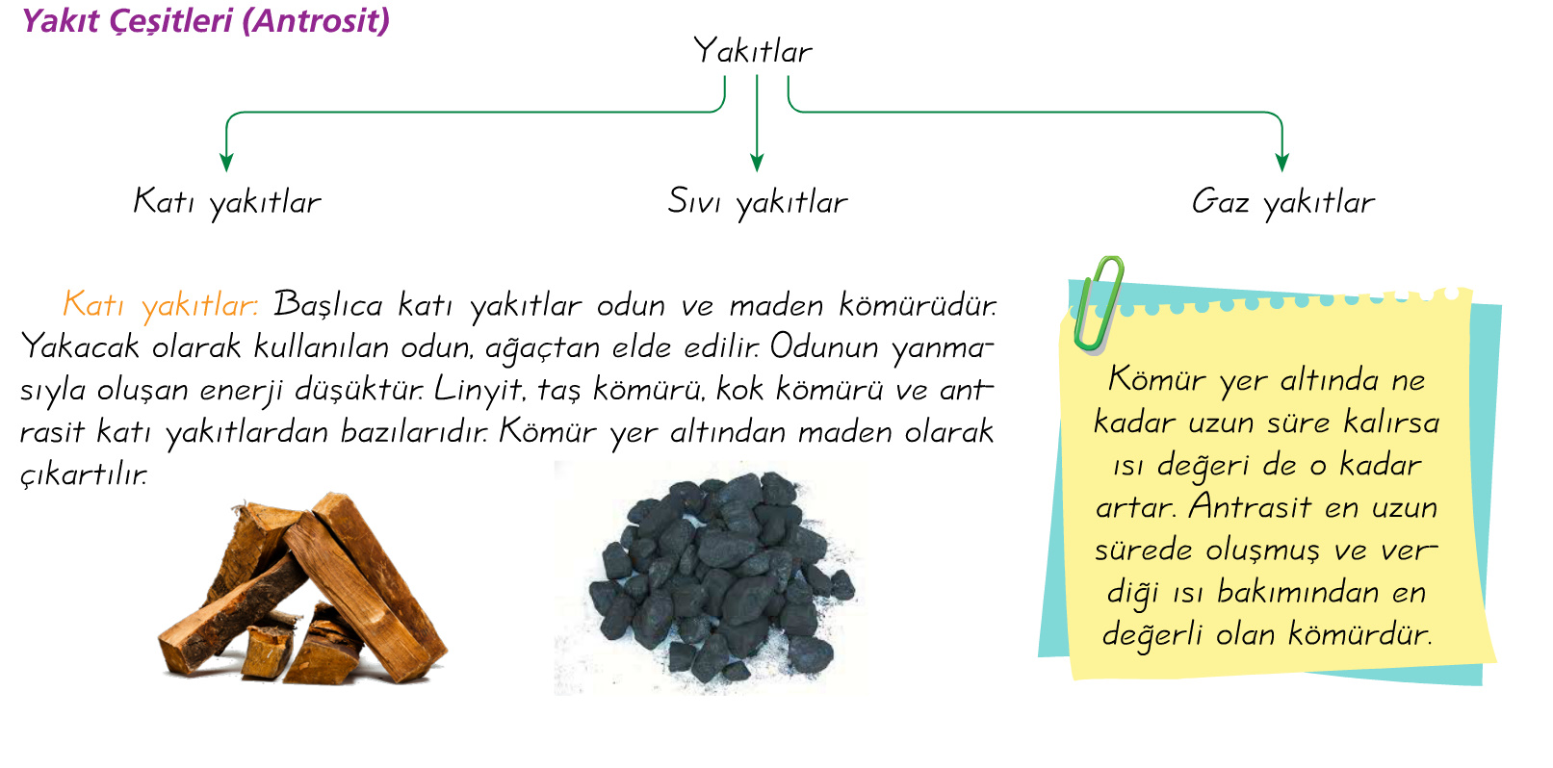

Slide 6
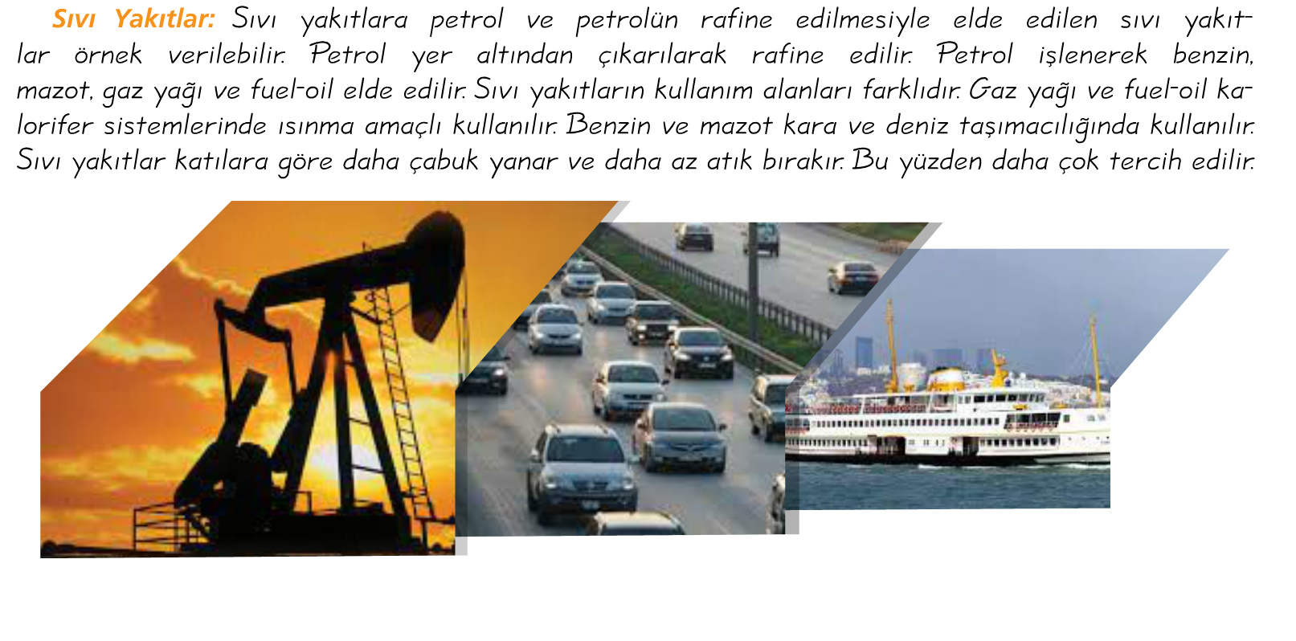

Motorin mazotun diğer adıdır.

Slide 7
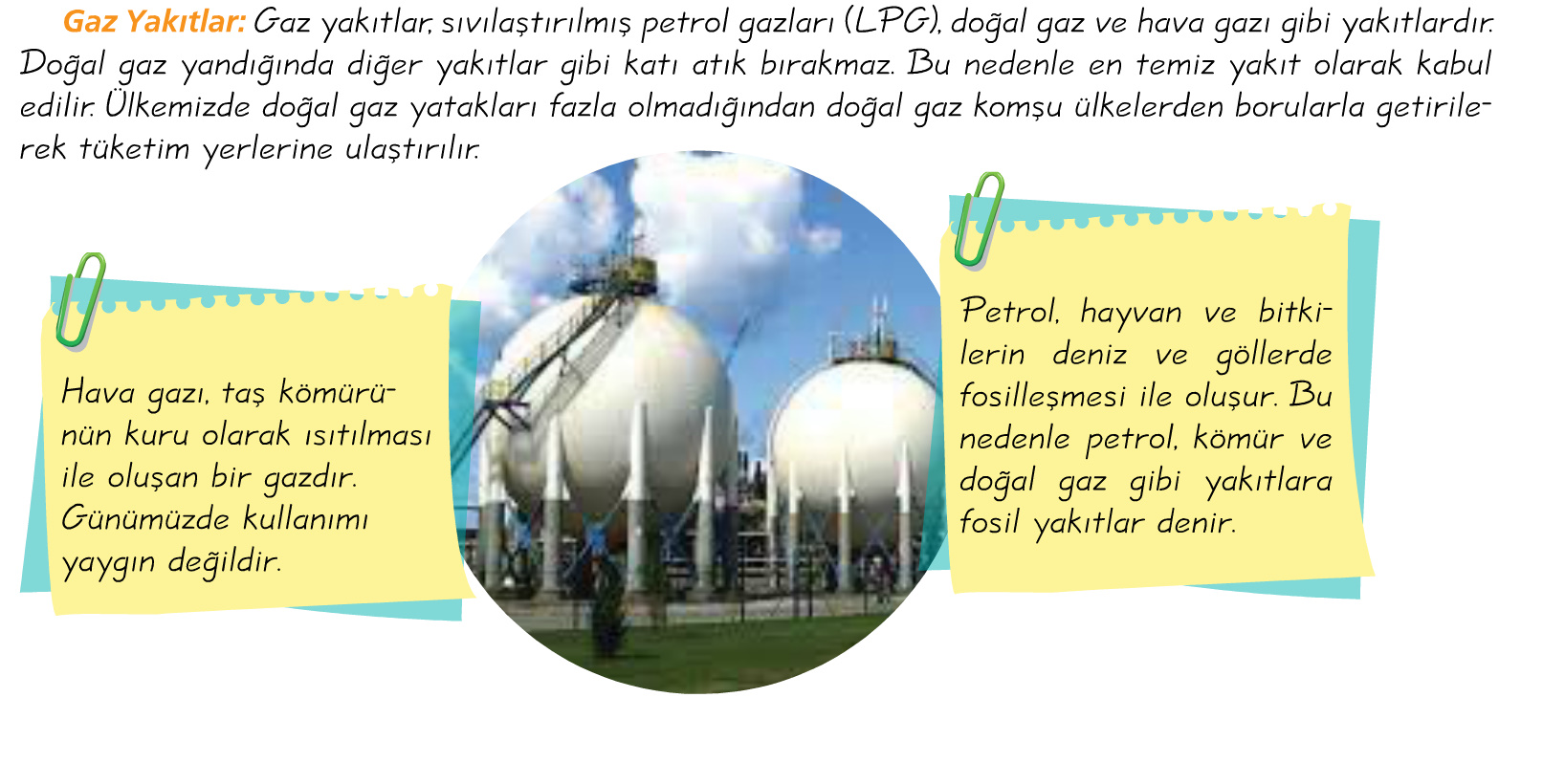
Doğal gaz yerin derinliklerinden çıkarılır.

Slide 8
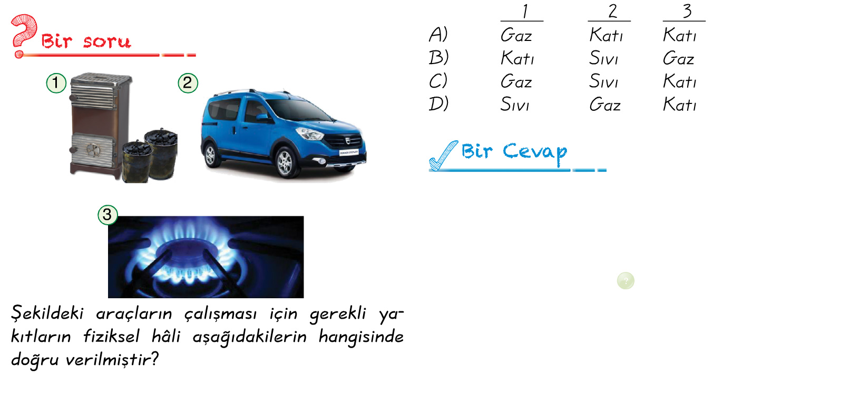

Slide 9

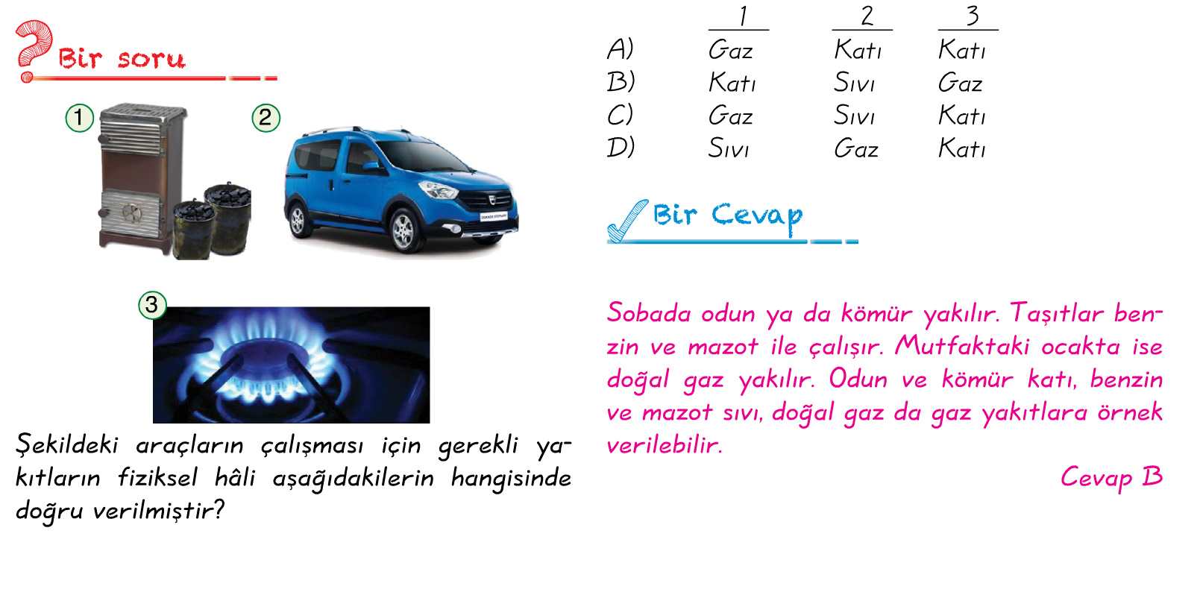

Slide 10
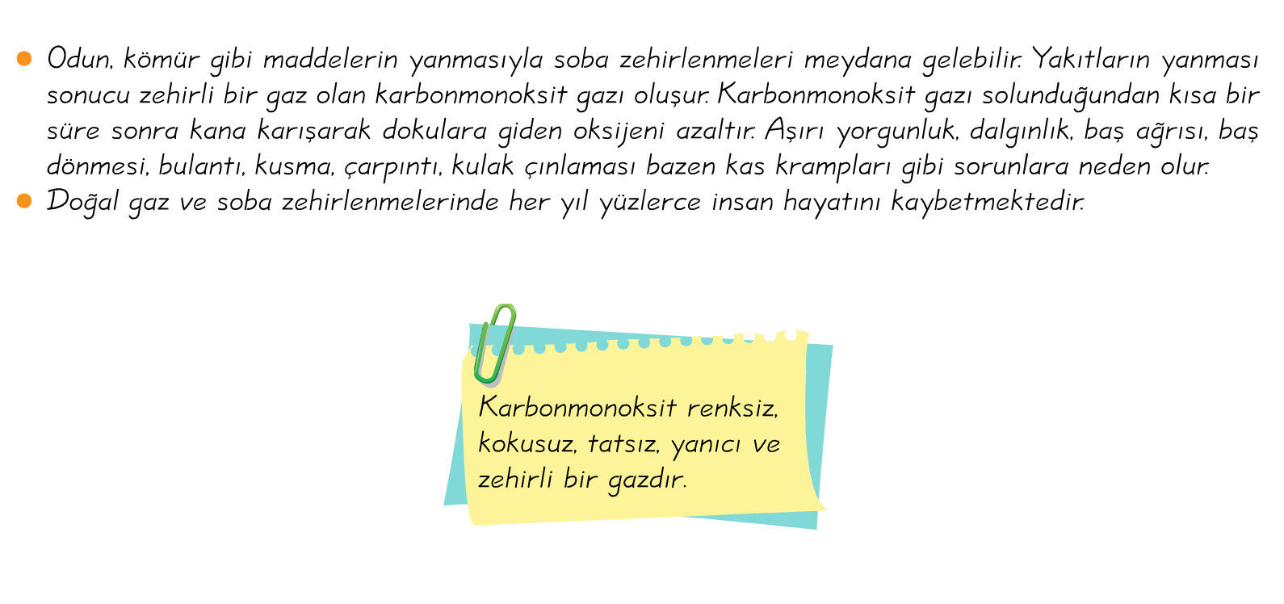
Oksijeni etkisiz hale getirir.

Slide 11
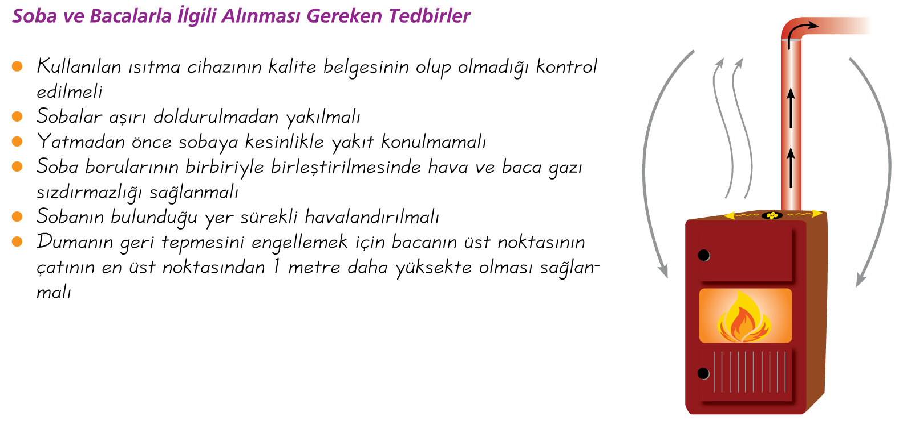
(TSE Belgesi)
Yılda iki kez bacalar temizlenmeli.
Kaliteli kömür kullanılmalı.
Lodoslu ve fırtınalı havalarda kombi ve soba yakılmamalı.
Kömür sobası her zaman üstten yakılmalı.
Doğalgaz kaçağı ihtimaline karşı alarm (dedektör) kullanılmalı.

Slide 12
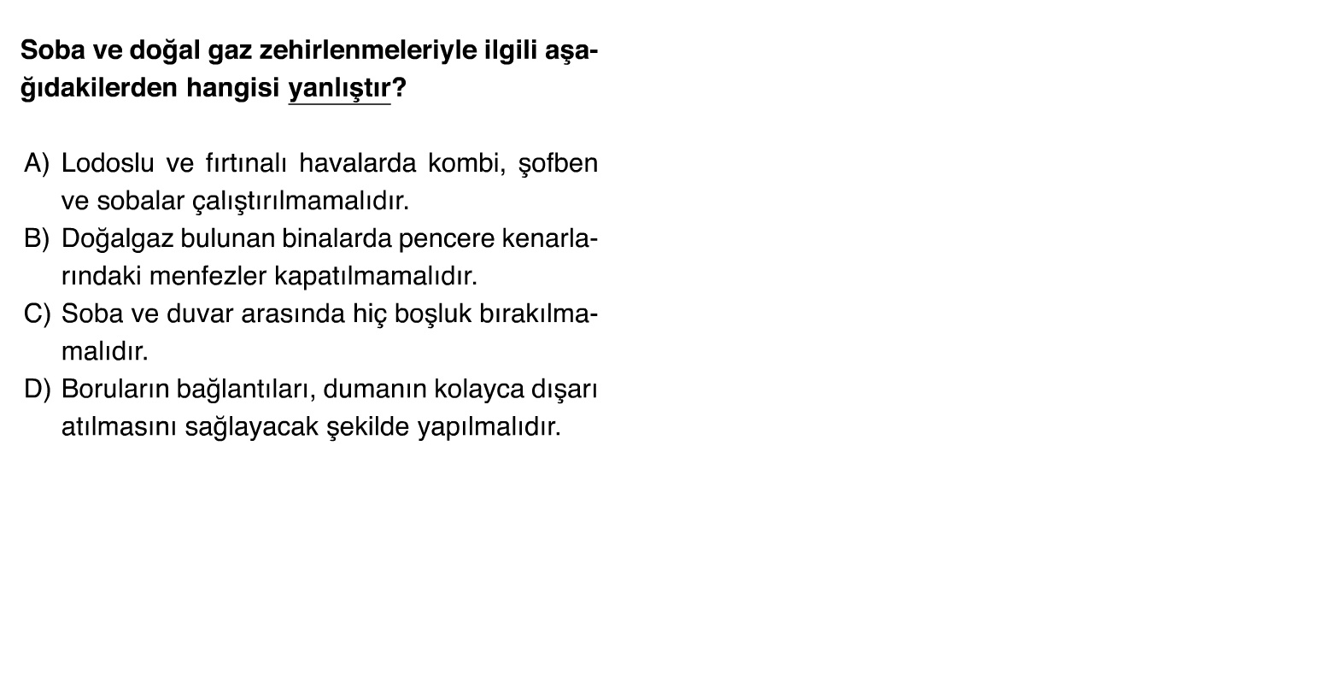

Slide 13
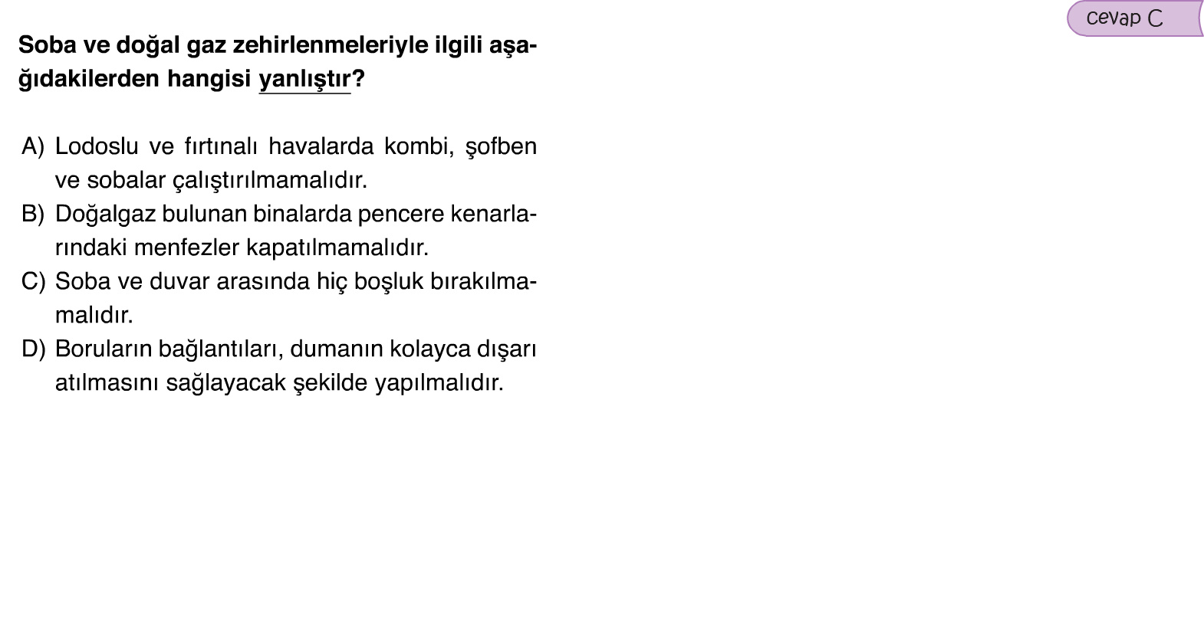

Slide 14
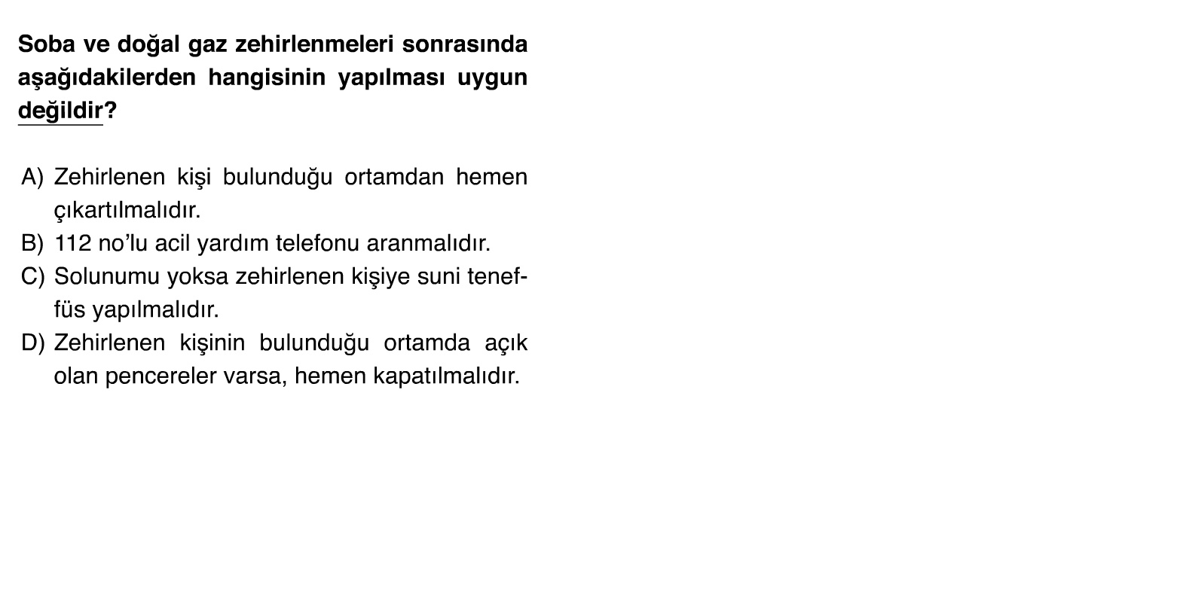

Slide 15
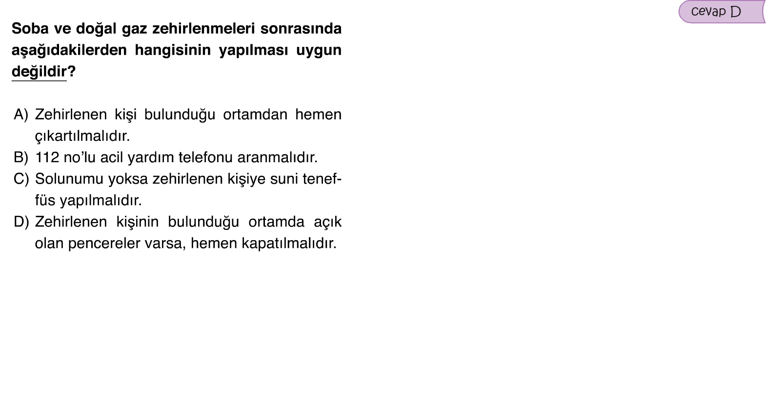

Slide 16
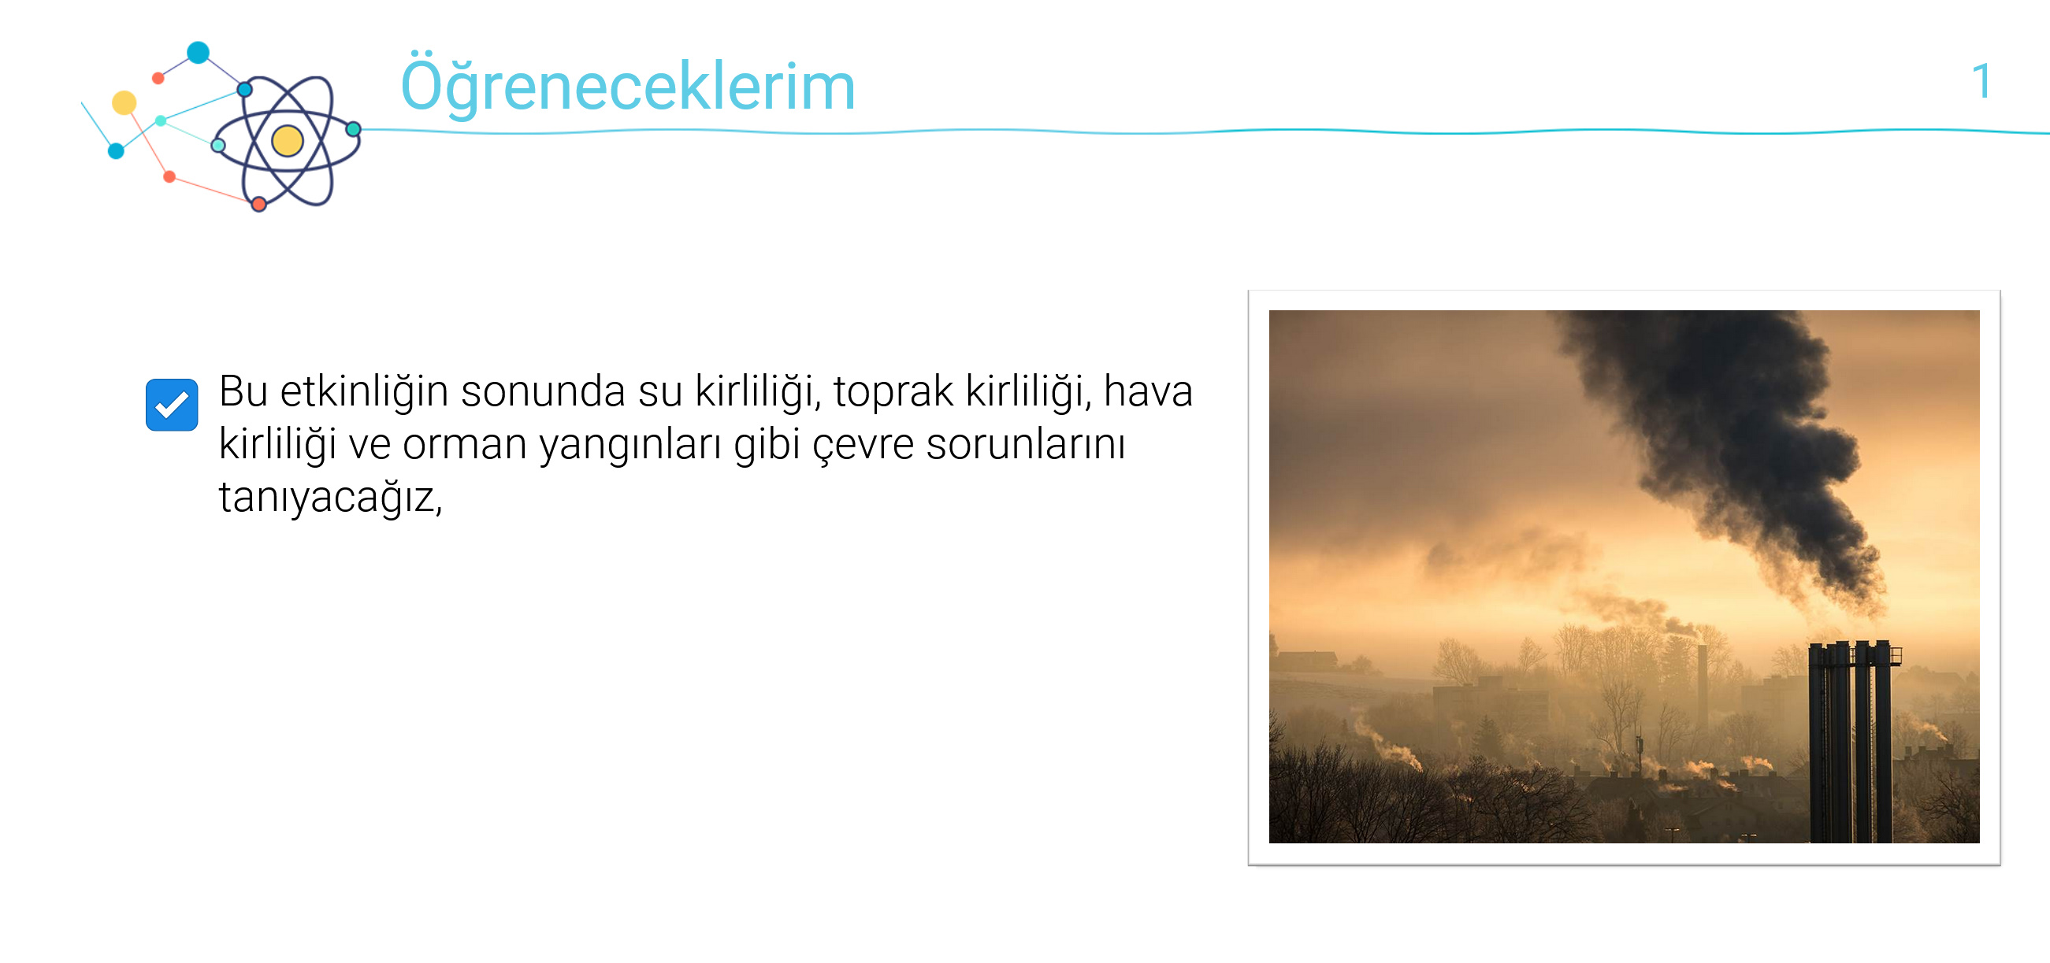

Slide 17
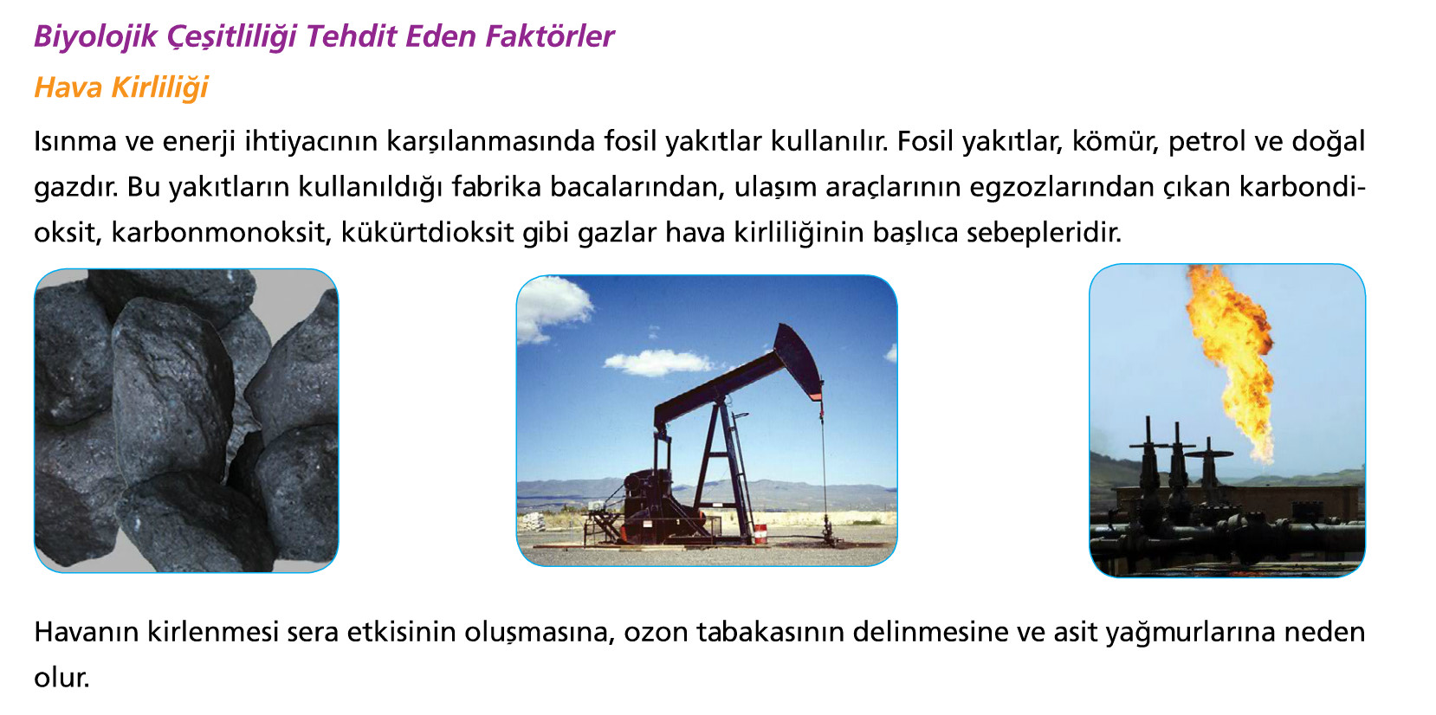
ÇEVRE SORUNLARI

Slide 18
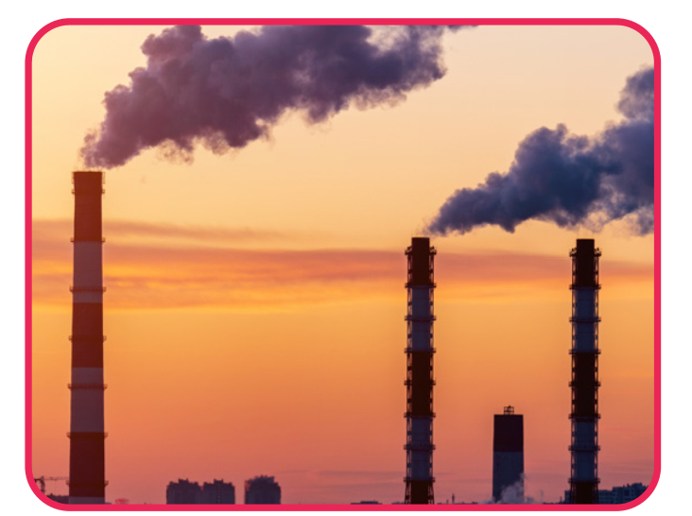
Hava kirliliği insan sağlığını, çevreyi ve ekosistemleri olumsuz yönde etkiler. Solunum yolu hastalıklarından iklim değişikliğine kadar birçok soruna yol açar. Temiz bir çevre ve sağlıklı bir yaşam için rüzgâr, güneş enerjisi gibi temiz enerji kaynaklarına yönelmek, yeşil alanları artırmak, araba egzozlarına, fabrika ve ev bacalarına filtre taktırmak büyük önem taşımaktadır.

Slide 19
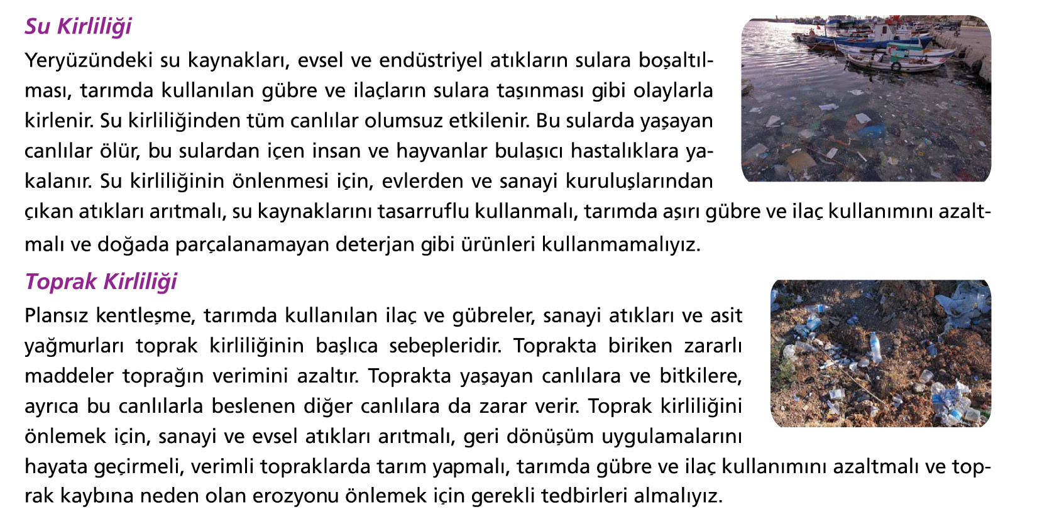

Su kirliliğinden ortaya çıkabilecek hastalıklara kolera ve tifo örnek verilebilir

Slide 20
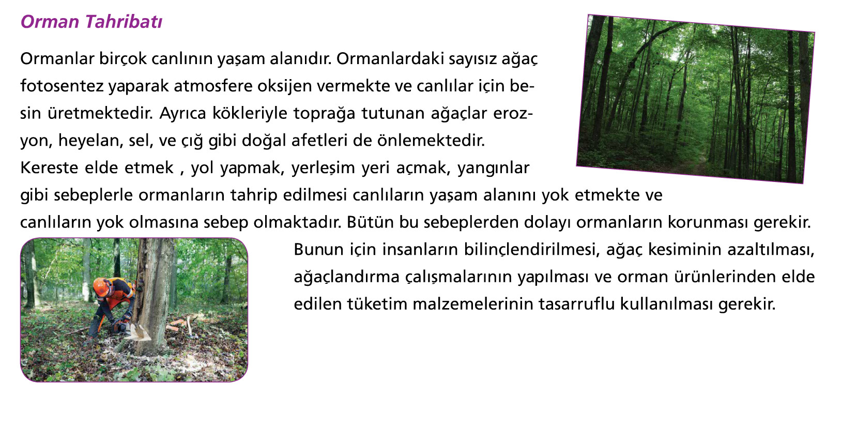

Slide 21
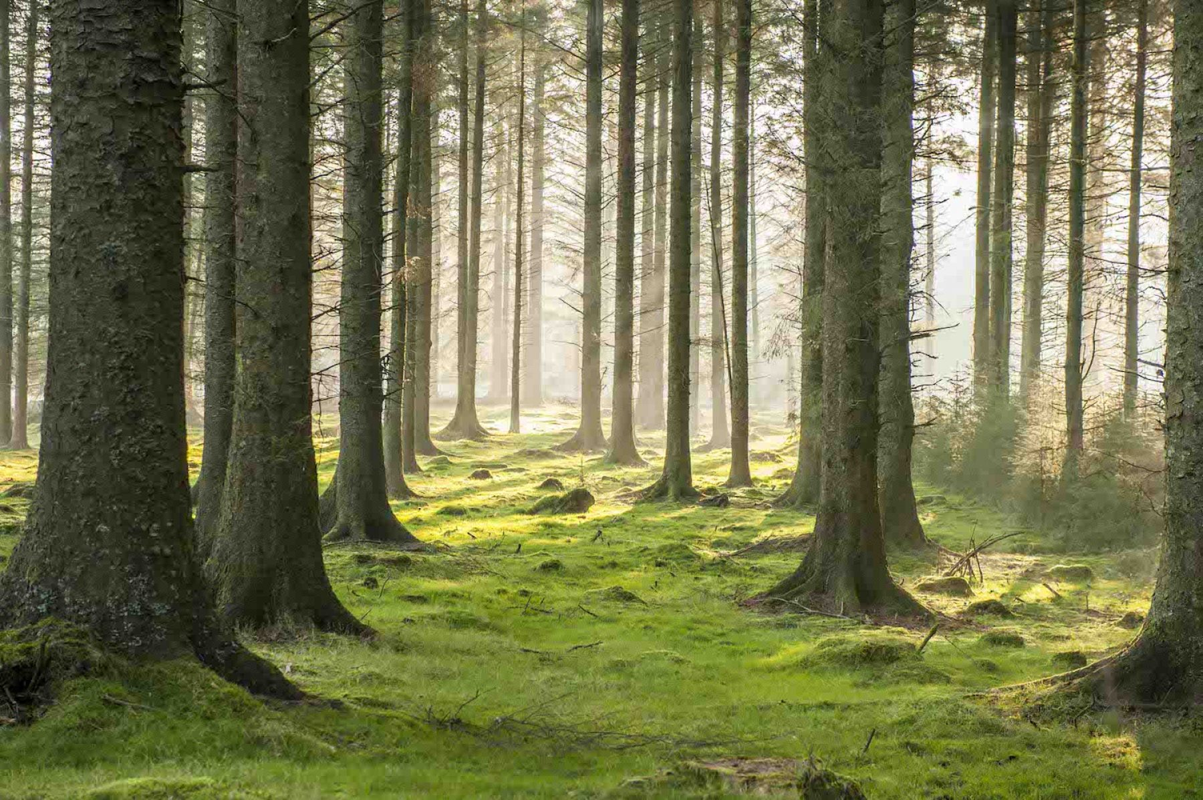
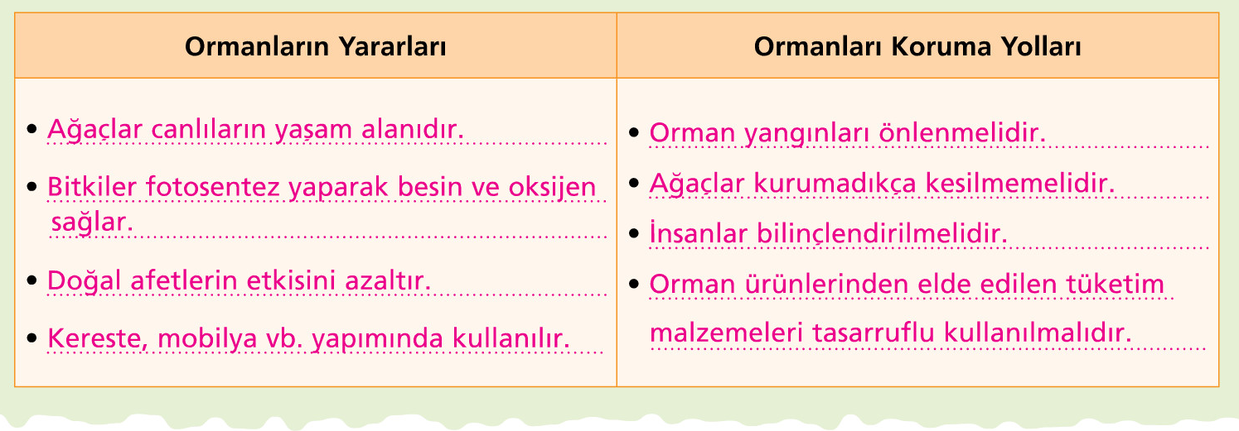

Slide 22
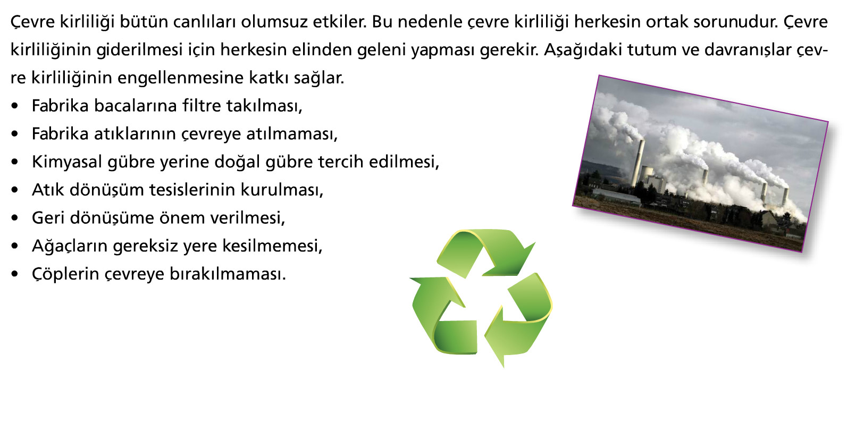

Slide 23

Çevre bilincini artırmak amacıyla 1972 yılından beri her yıl 5 Haziran’da Dünya Çevre Günü kutlanmaktadır.

Slide 24
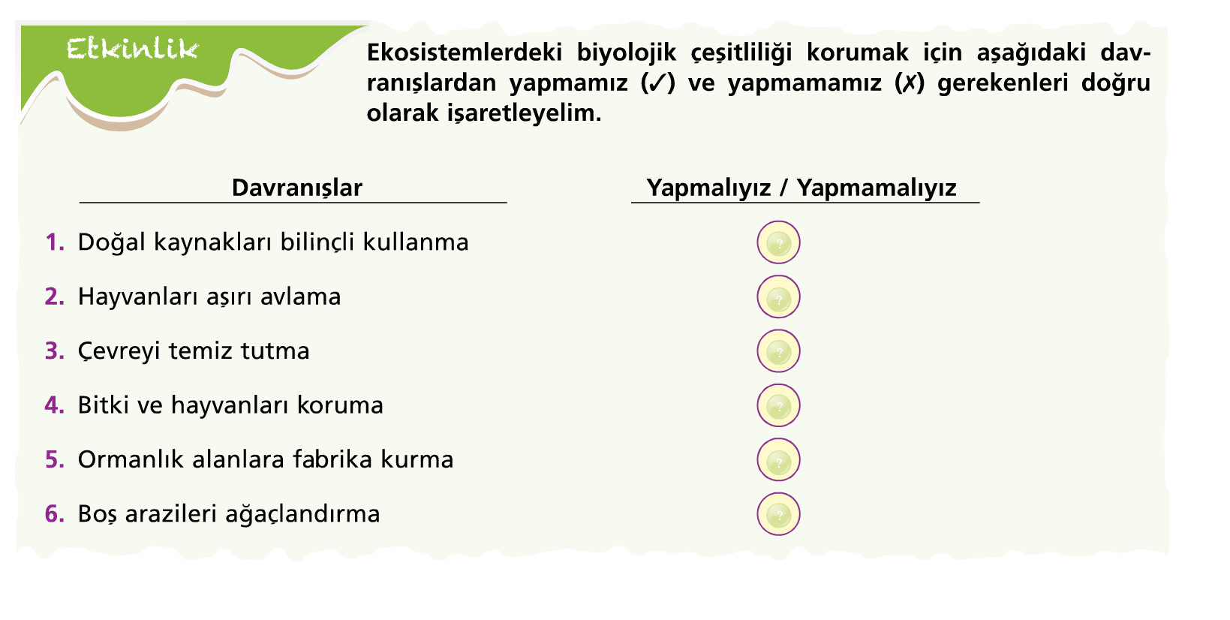

Slide 25


Slide 26
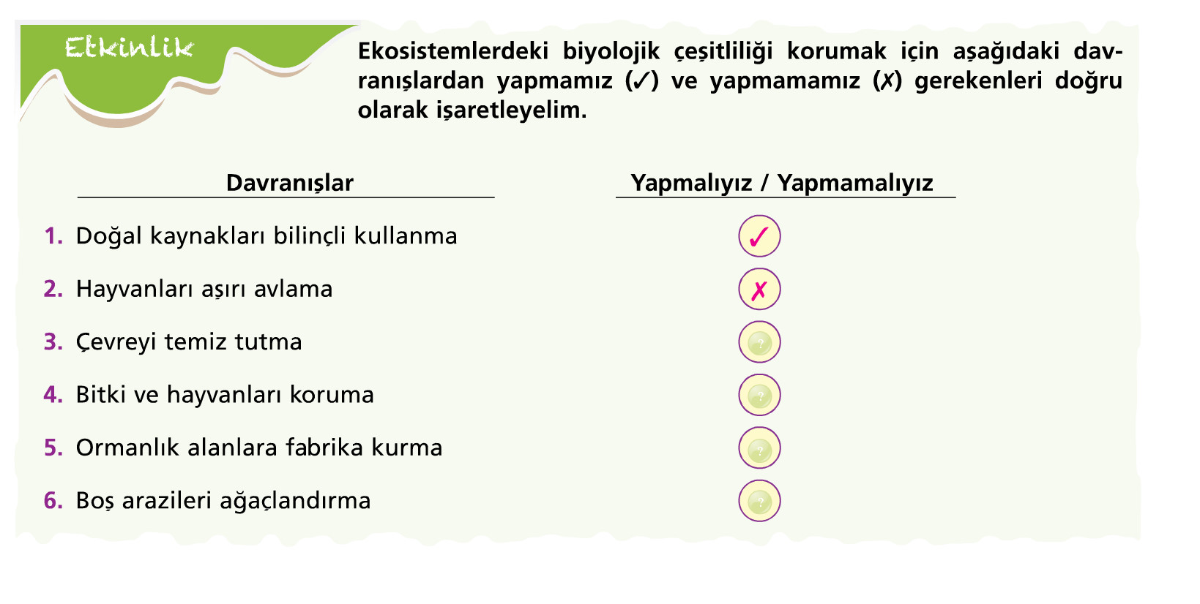

Slide 27
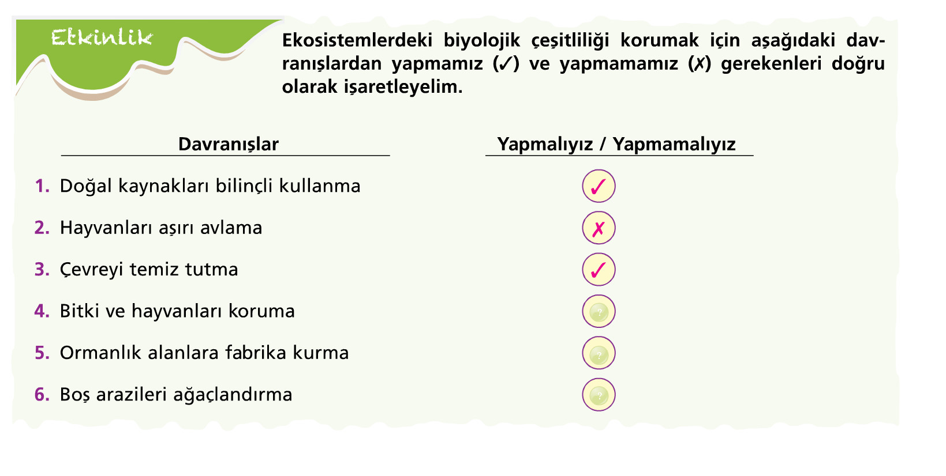

Slide 28


Slide 29


Slide 30


Slide 31
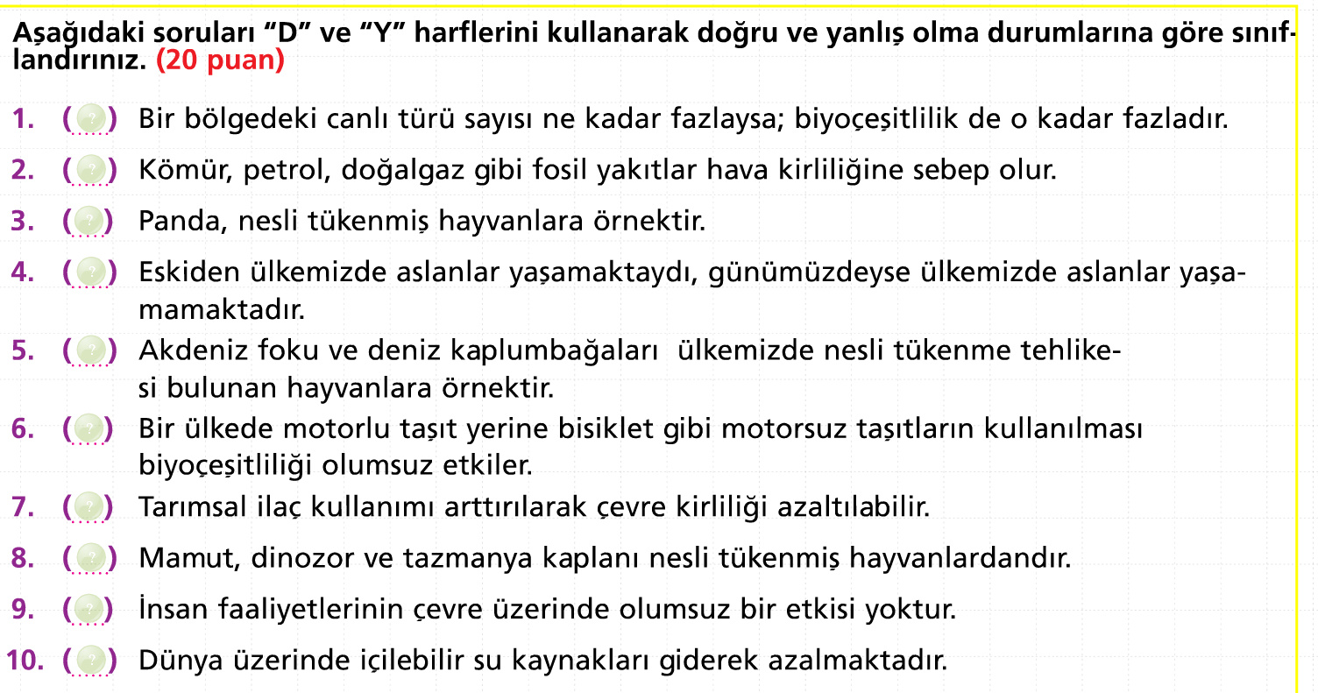

Slide 32
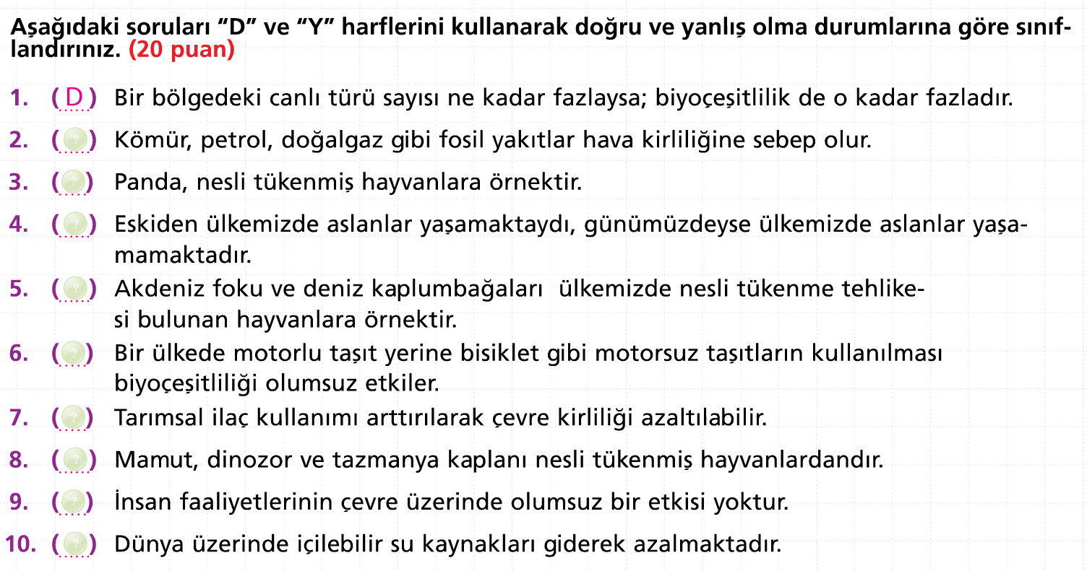

Slide 33
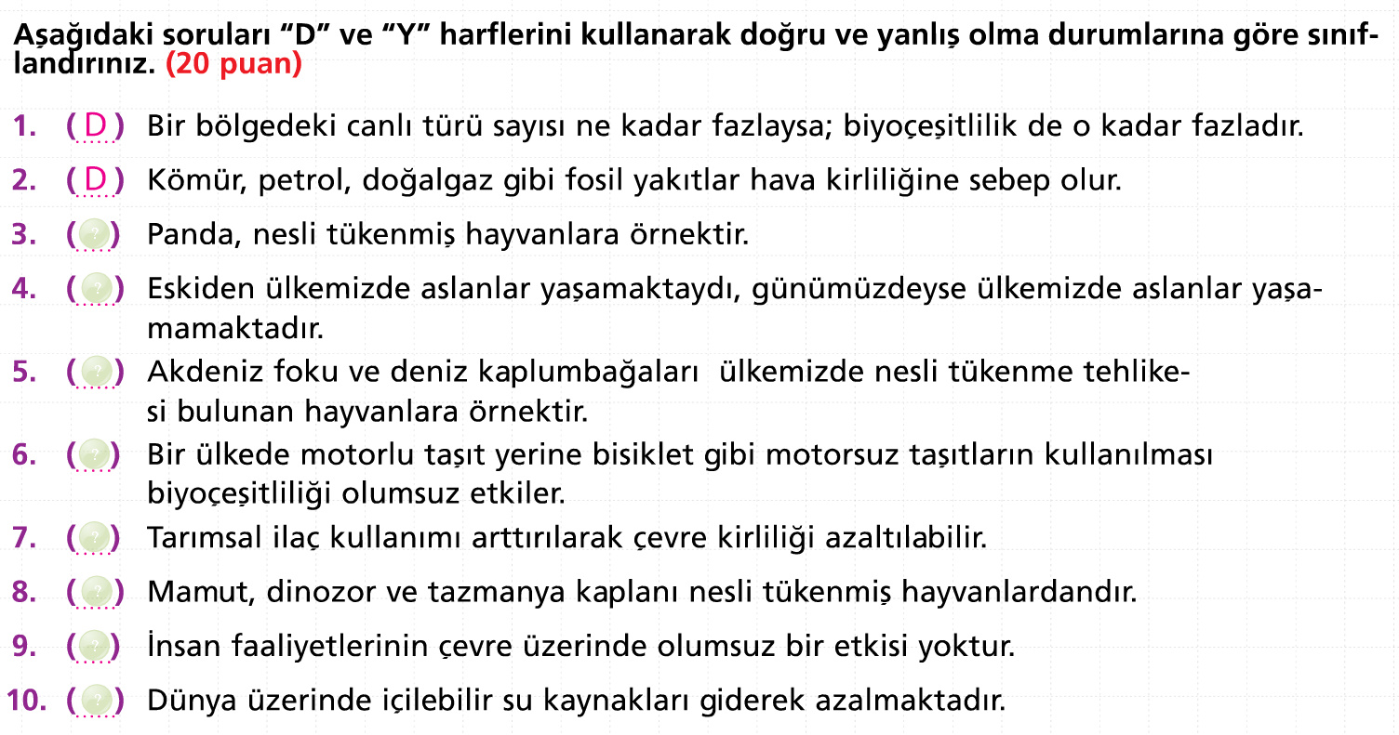

Slide 34
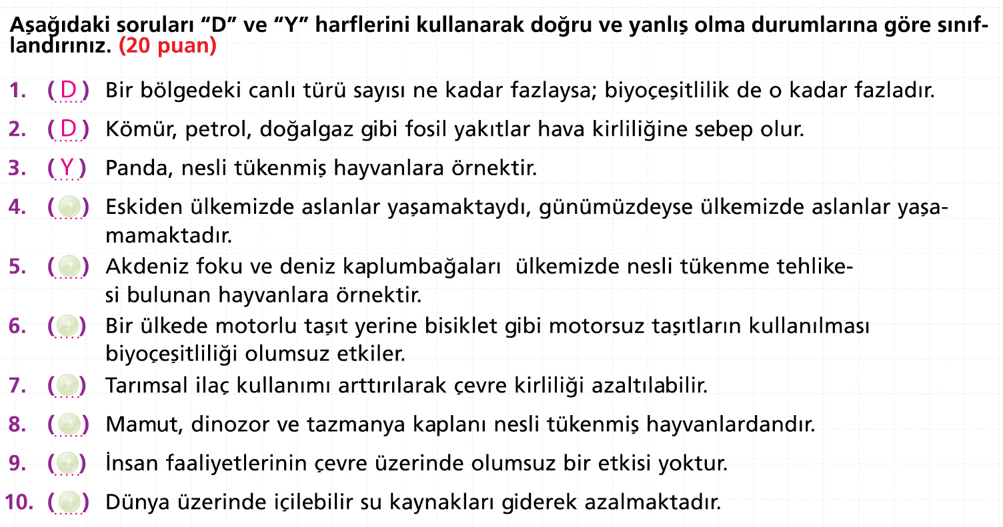

Slide 35


Slide 36
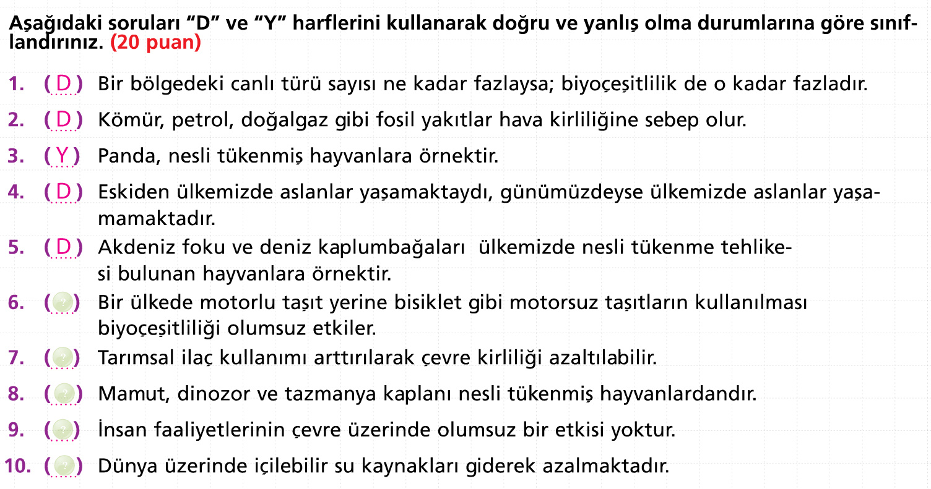

Slide 37


Slide 38


Slide 39
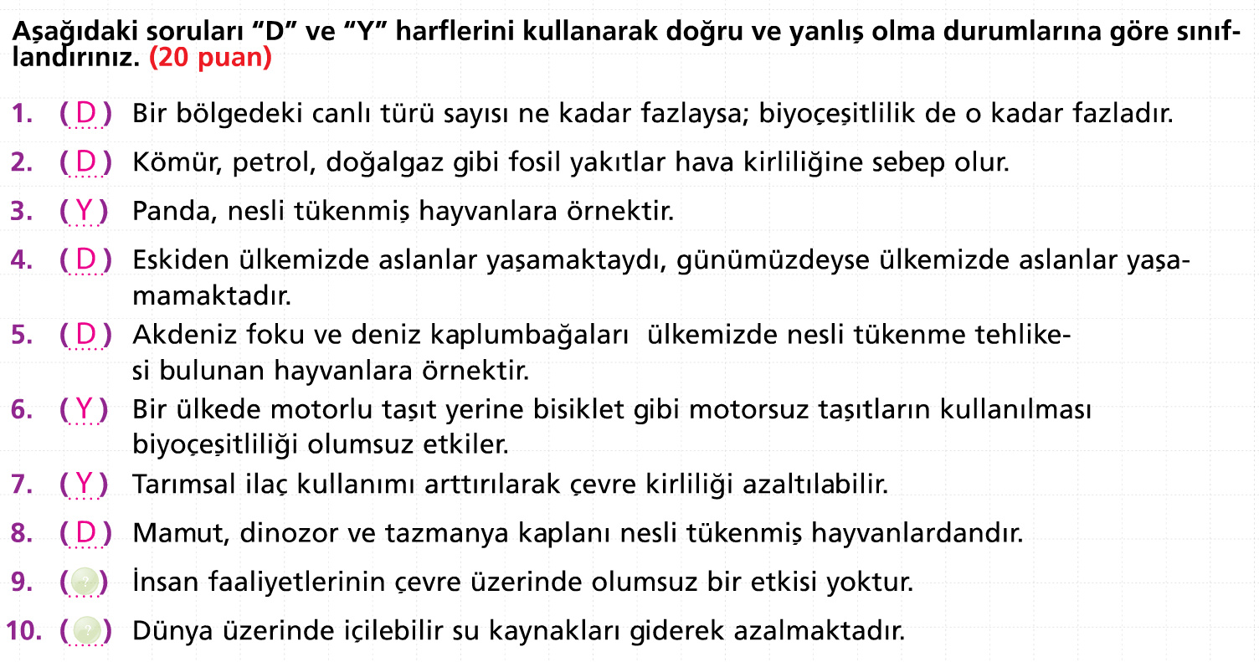

Slide 40


Slide 41
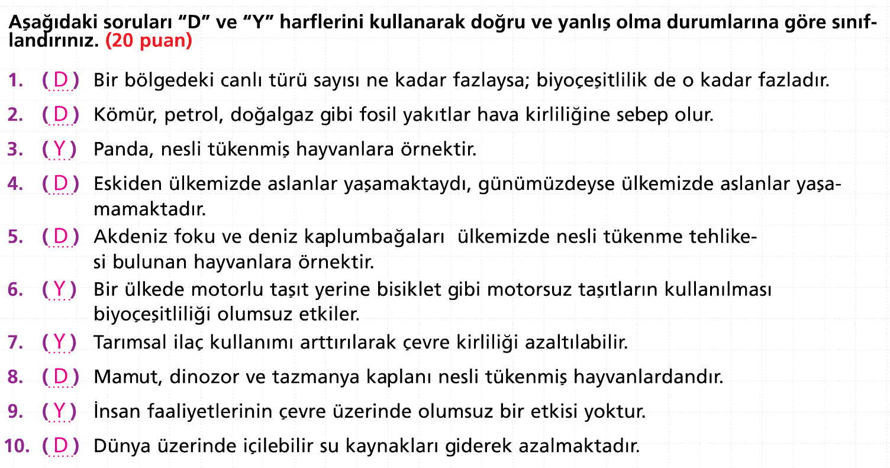

Slide 42
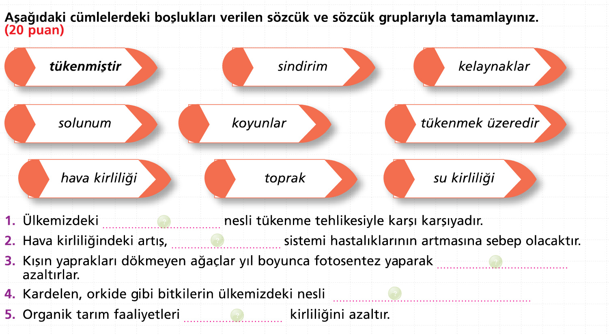

Slide 43
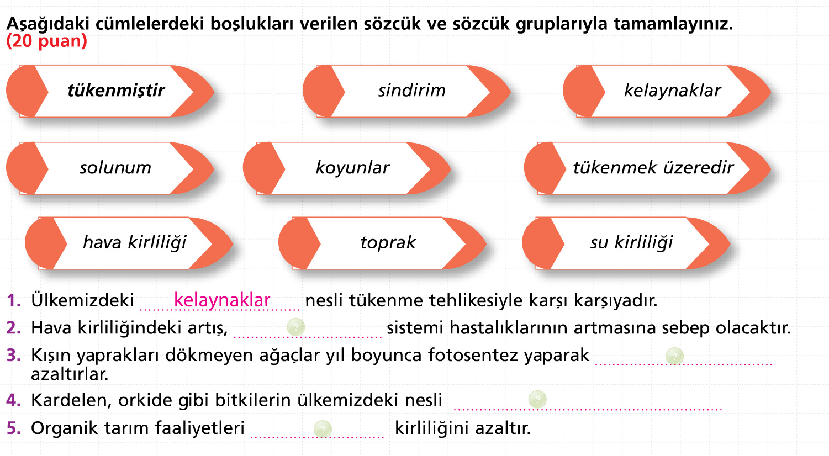

Slide 44


Slide 45
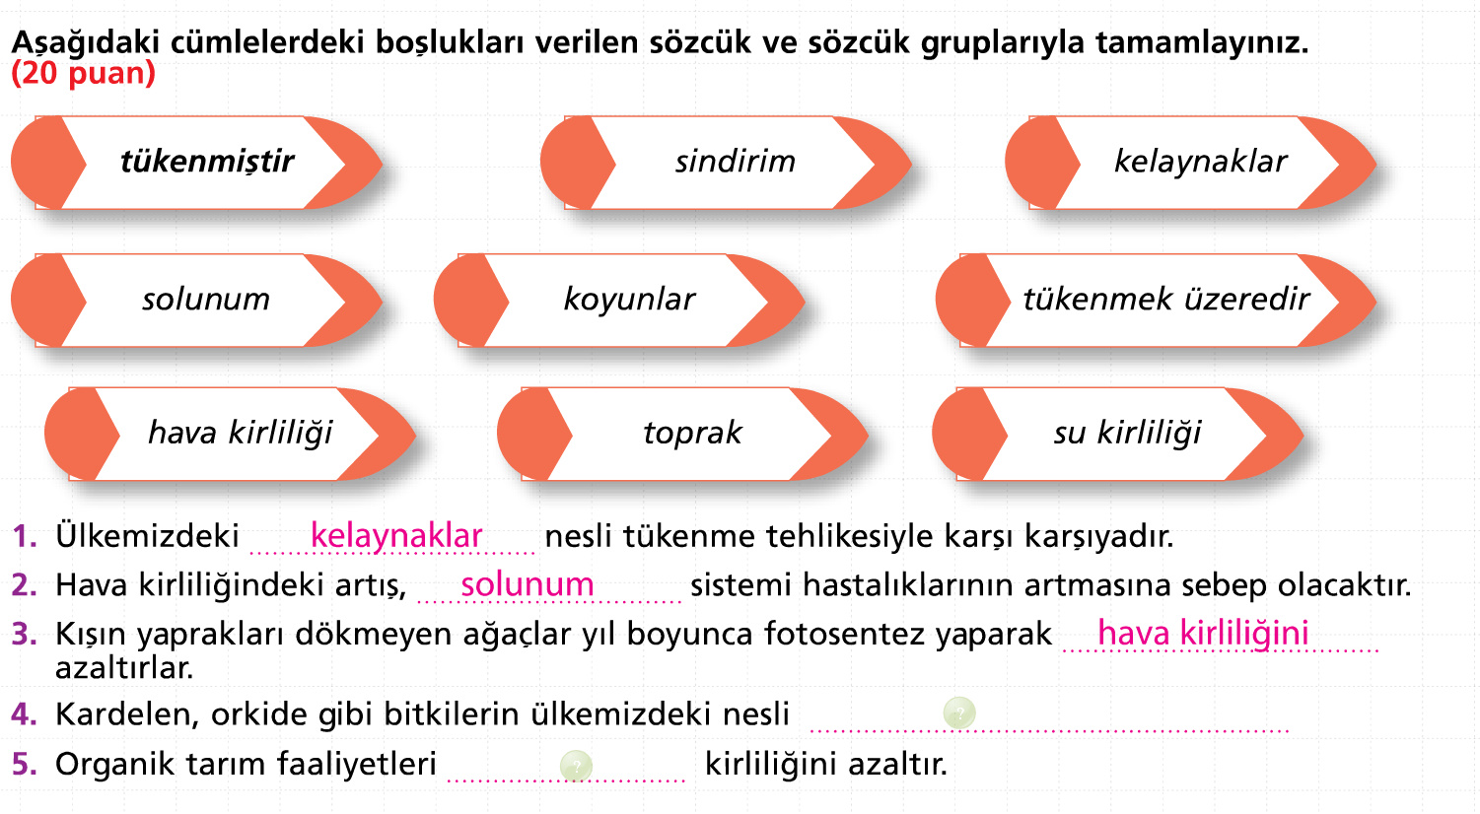

Slide 46
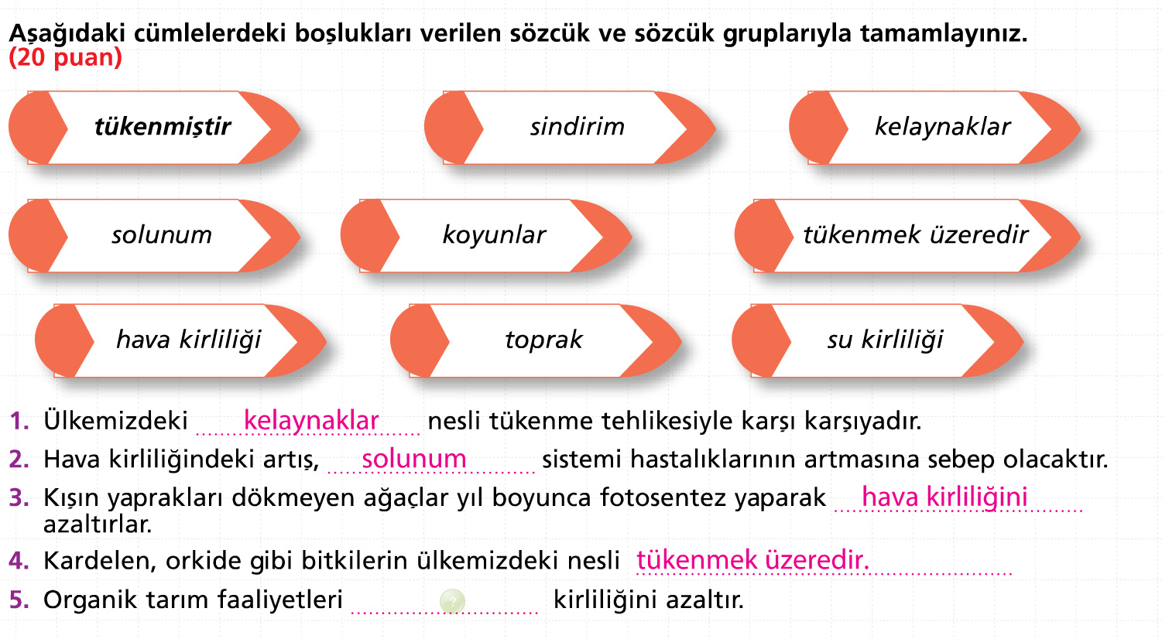

Slide 47
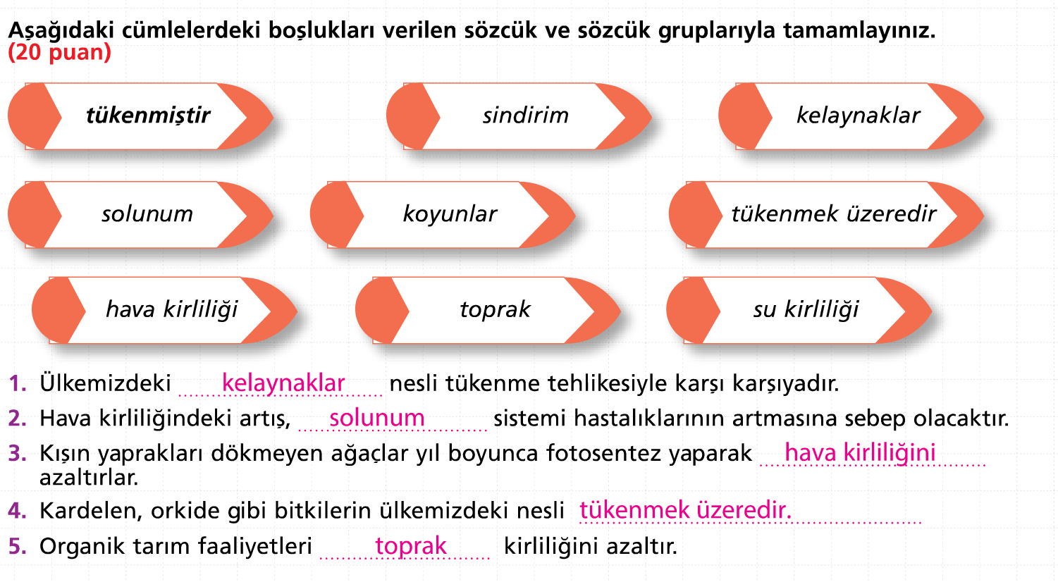

Slide 48
DEĞERLENDİRME SORULARI

Slide 49
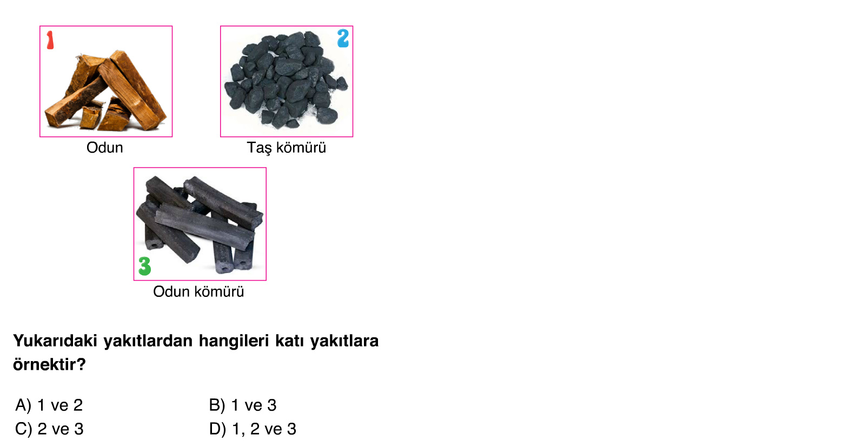

Slide 50
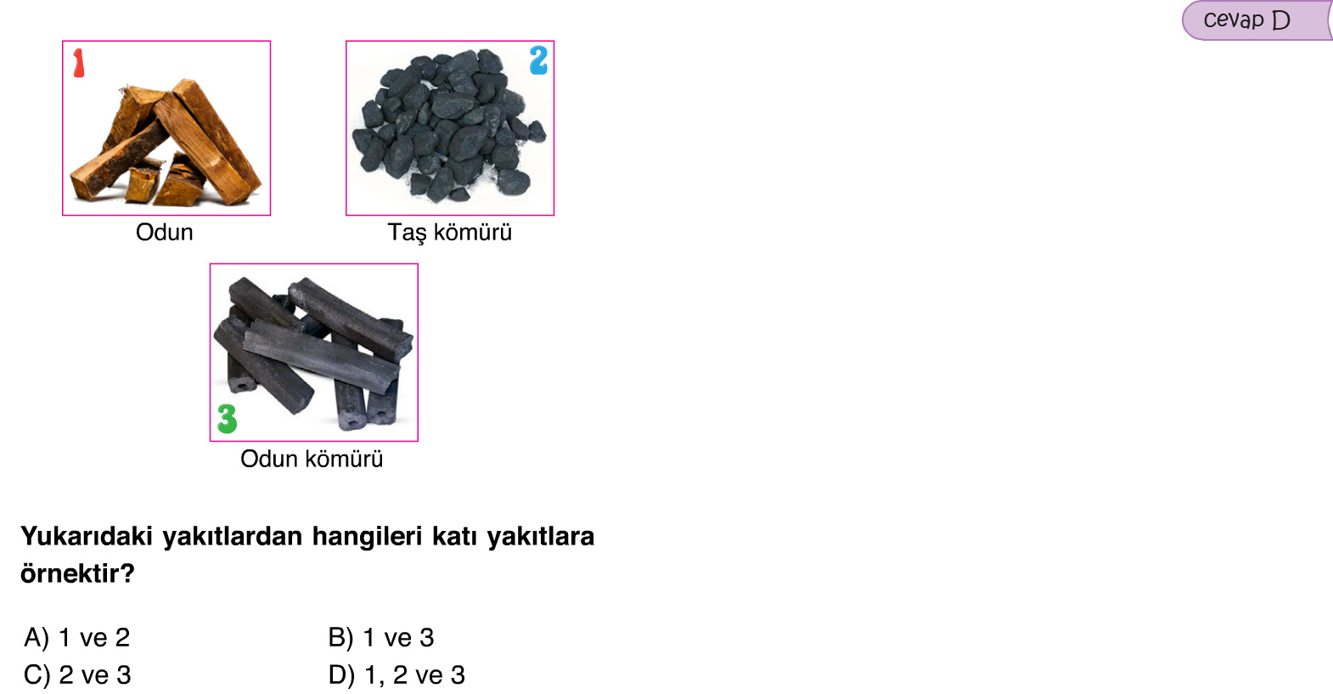

Slide 51
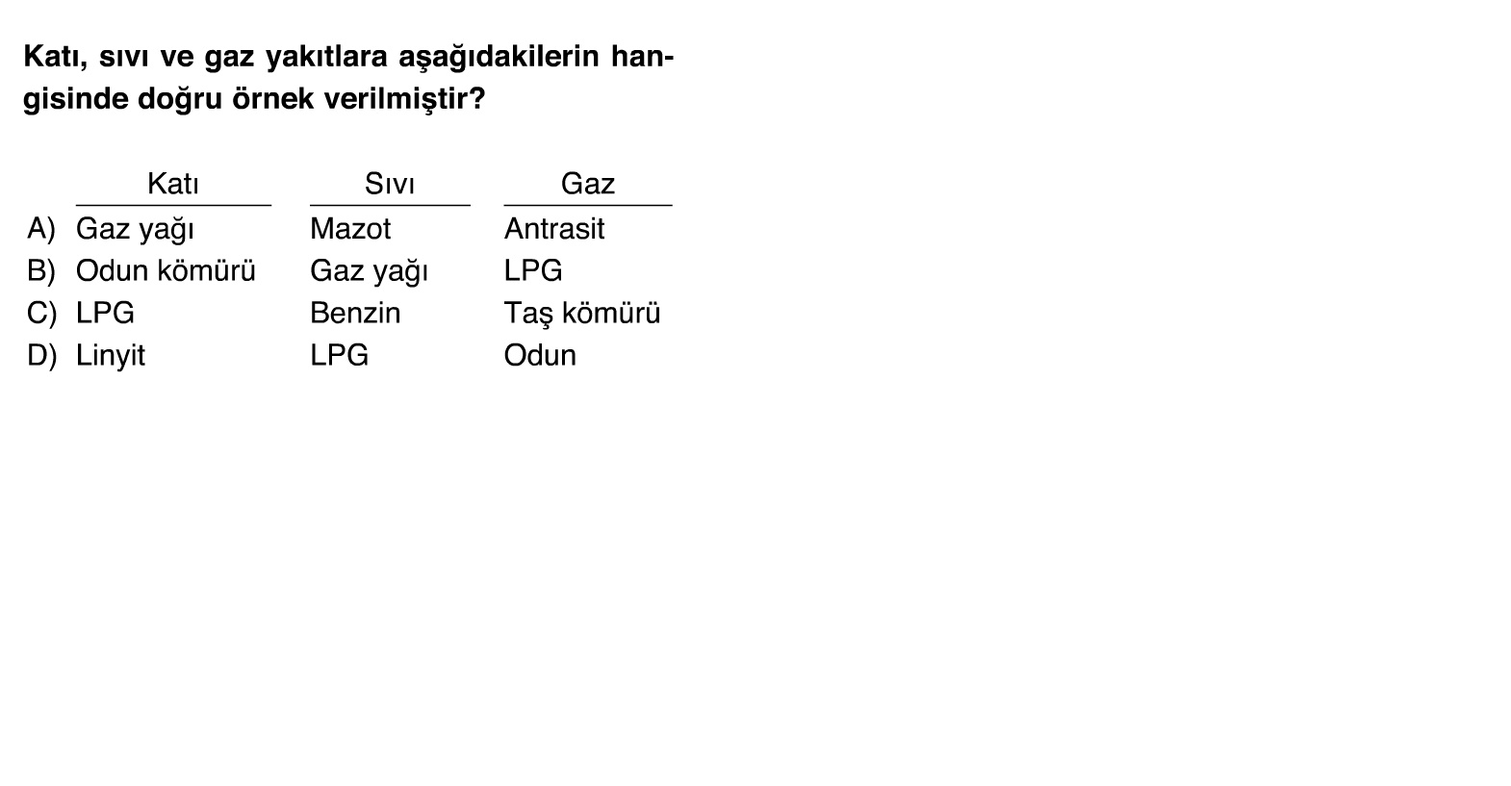

Slide 52
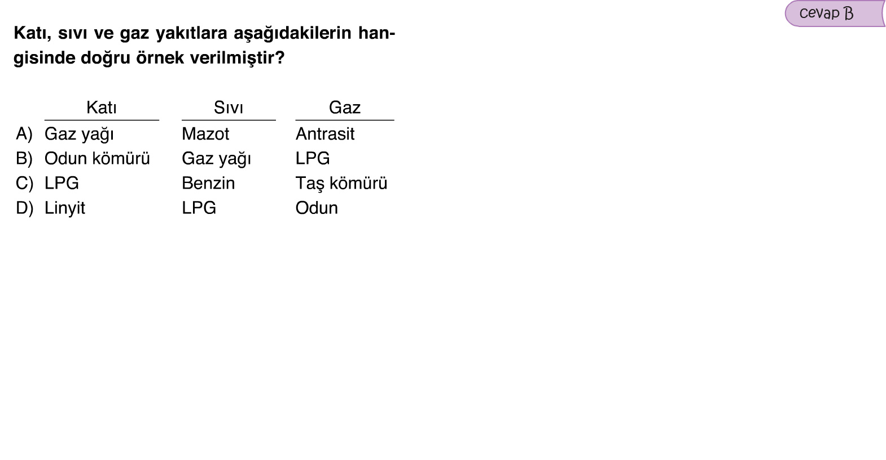

Slide 53
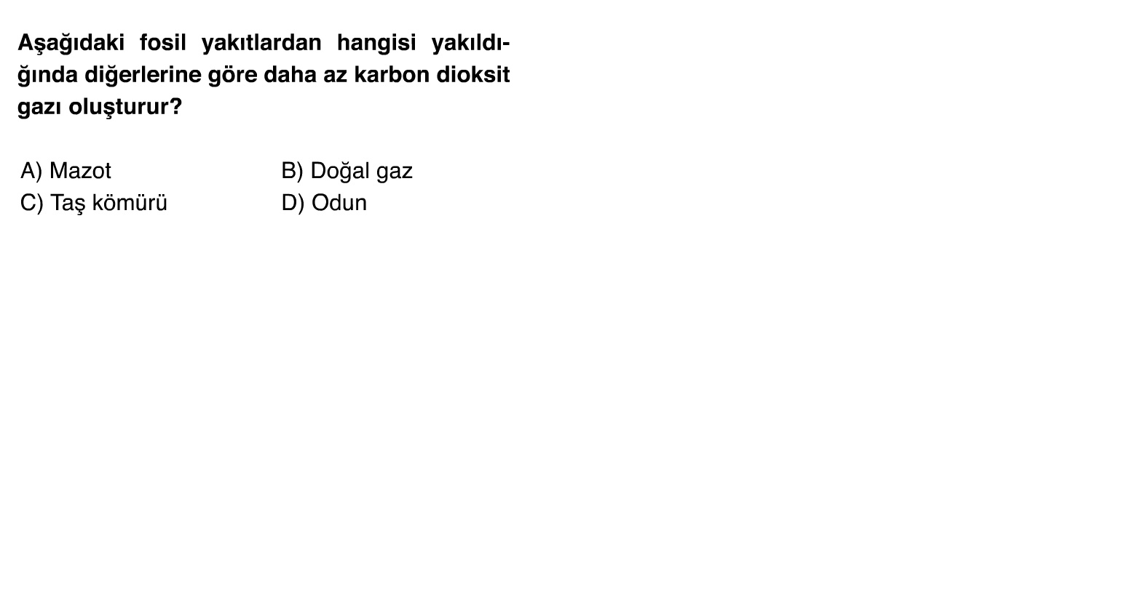

Slide 54
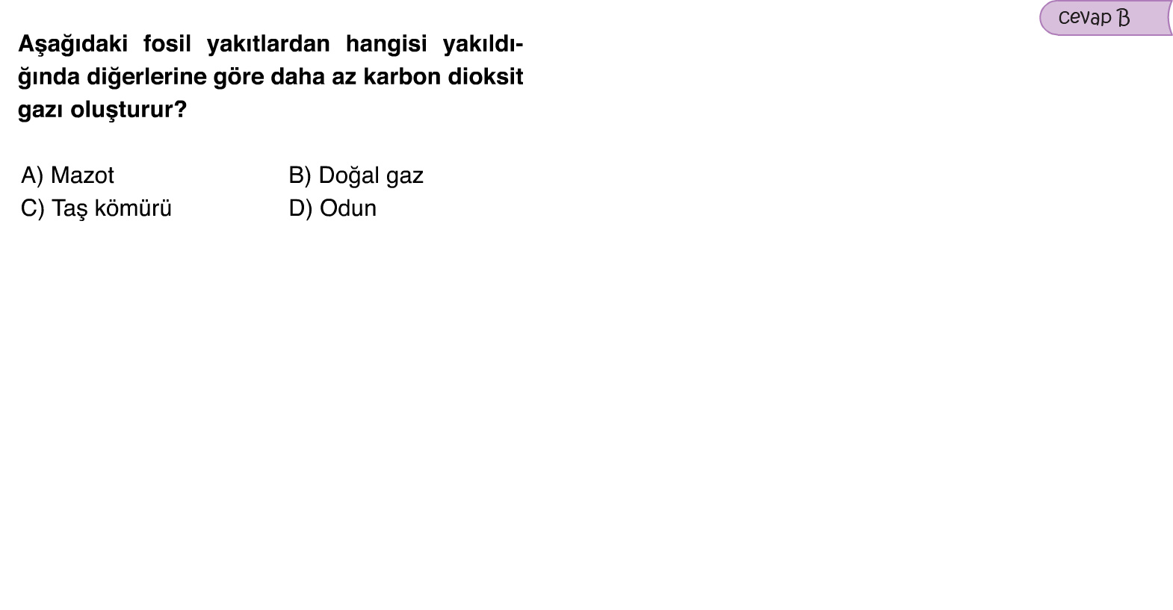

Slide 55
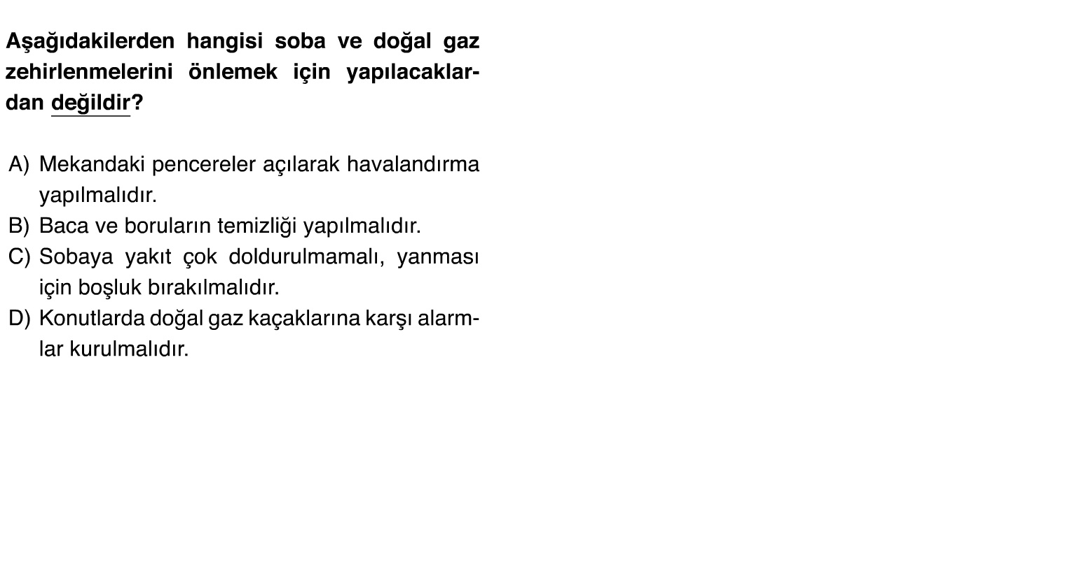

Slide 56
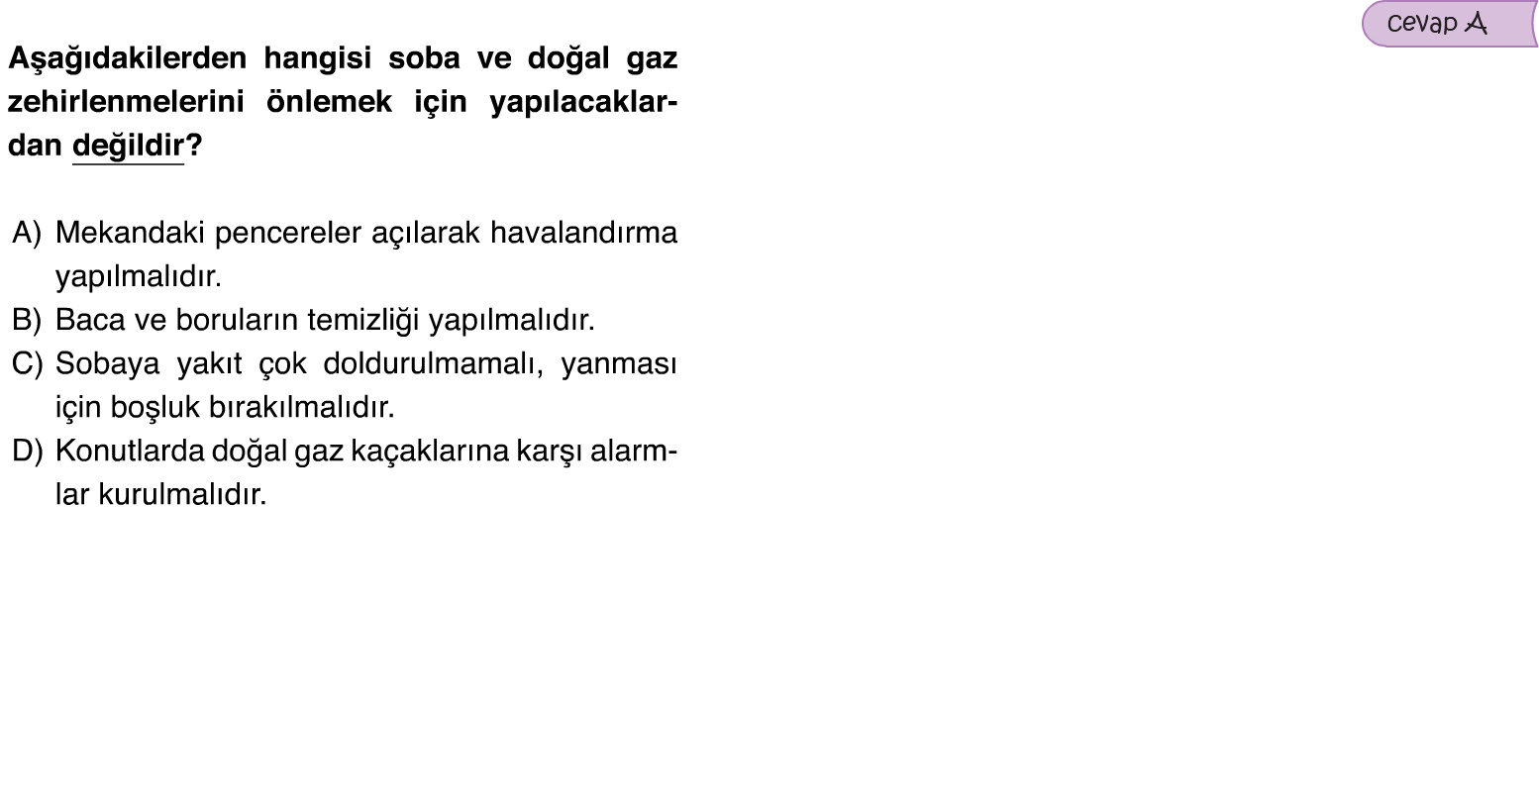

Slide 57
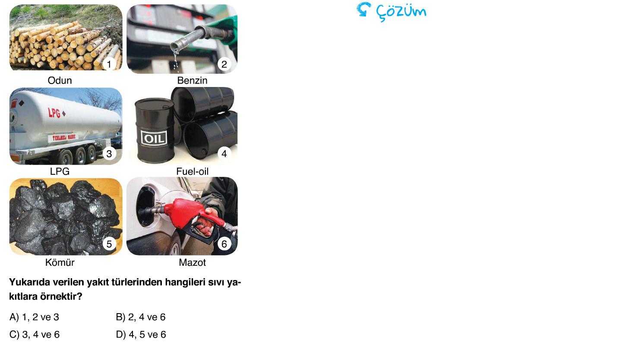

Slide 58
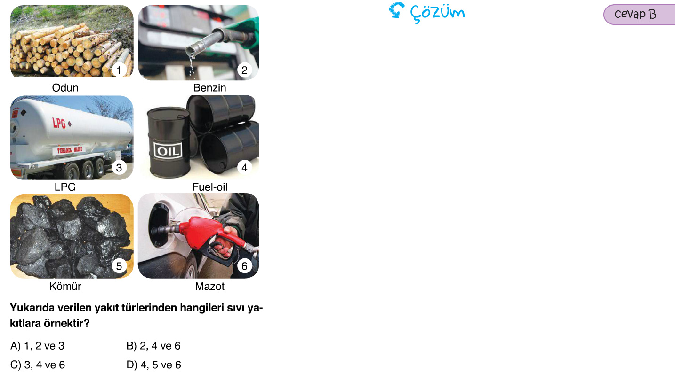

Slide 59
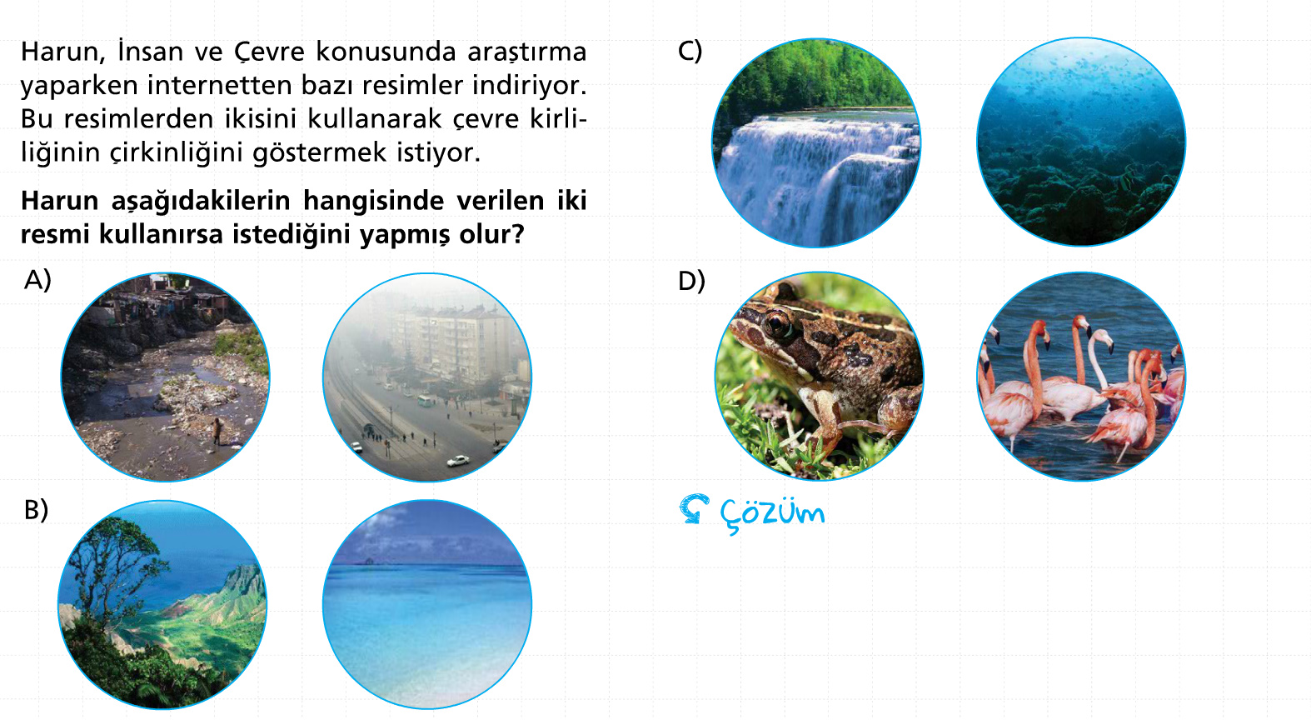

Slide 60
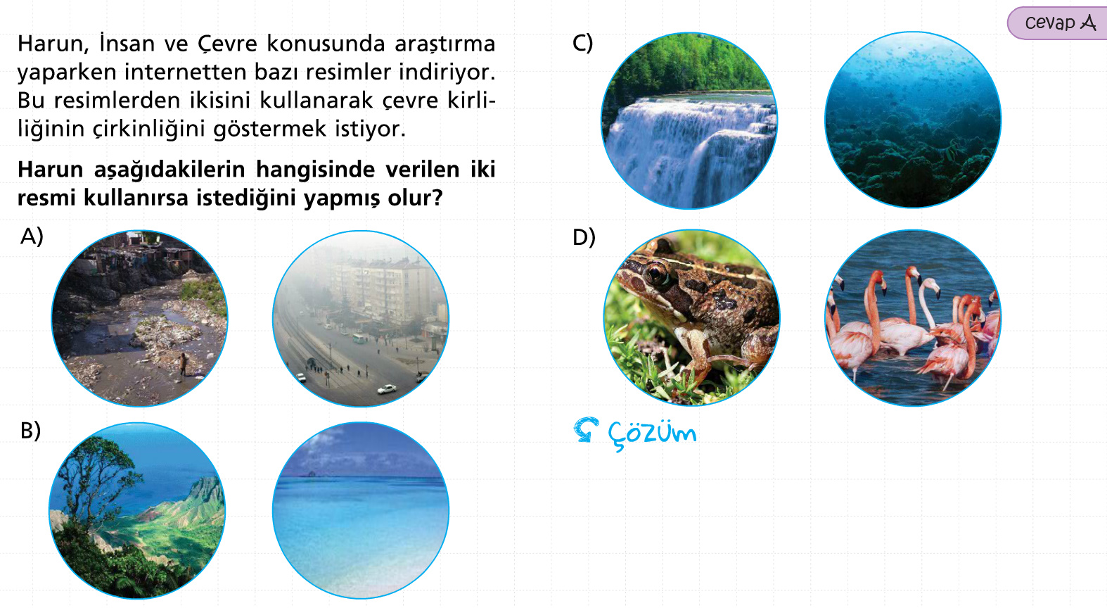

Slide 61
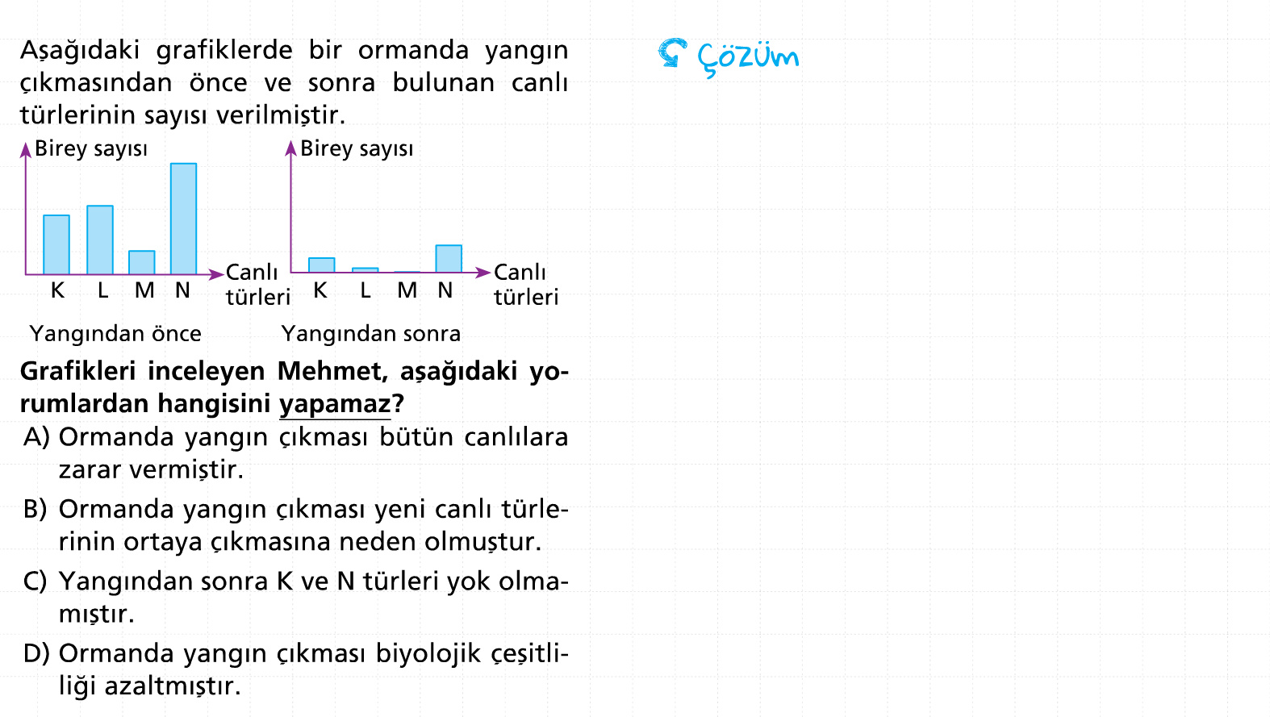

Slide 62


Slide 63


Slide 64


Slide 65


Slide 66


Slide 67


Slide 68


Slide 69


Slide 70


Slide 71


Slide 72


Slide 73


Slide 74


Slide 75


Slide 76


Slide 77


Slide 78


Slide 79


Slide 80


Slide 81


Slide 82


